Slide 2
СЪДЪРЖАНИЕ
МЕТОДОЛОГИЧЕСКА РАМКА 3
РЕЗУЛТАТИ ОТ ИЗСЛЕДВАНЕТО 11
1. ДЕМОГРАФСКИ ПРОФИЛ НА СЪВРЕМЕННОТО БЪЛГАРСКО СЕМЕЙСТВО 12
2. ВЪЗПРИЕМАНЕ НА РОДИТЕЛСТВОТО И НАГЛАСИ ОТНОСНО РАЗПРЕДЕЛЕНИЕ НА РОЛИТЕ В СЕМЕЙСТВОТО 25
3. ОТГЛЕЖДАНЕ НА ДЕЦАТА ПРИ РАЗДЯЛА ИЛИ РАЗВОД 41
4. ОСНОВНИ ПРАКТИКИ В ОТГЛЕЖДАНЕТО И ВЪЗПИТАНИЕТО НА ДЕЦАТА 54
5. РОЛЯ НА БАЩАТА И БАРИЕРИ ПРЕД АКТИВНОТО МЪЖКО ВКЛЮЧВАНЕ 102
6. ПОЗНАТОСТ НА КАМПАНИИ И УЧАСТИЕ В ДЕЙНОСТИ, СВЪРЗАНИ С АКТИВНО БАЩИНСТВО 116
ОСНОВНИ ИЗВОДИ 126

Slide 3
МЕТОДОЛОГИЧЕСКА РАМКА

Slide 4
ЦЕЛИ НА ИЗСЛЕДВАНЕТО
Социологическото изследване е част от застъпническа кампания, която насърчава равнопоставеността между половете и промотира „активното бащинство“ и „позитивното родителство“ с оглед на превенция на насилието в семейството. Проектът цели да подобри разбирането за „мъжките“ и „женските“ семейни роли, включеност, нагласи и бариери по отношение на грижата за децата.
Изследването беше проведено в две части: качествено и количествено проучвания
Качественото проучване беше фокусирано върху:
Дълбочинно анализиране на възприятията и нагласите свързани с родителството, разпределението на ролите, образа и ролята на бащата
Възприемането на идеята на кампанията по-активно включване на бащите в живота на децата и семейството
Предварително тестване на идейните ядра и основни елементи на кампанията
Количественото проучване имаше за цел да проучи и анализира
нагласите, практиките и бариерите пред мъжкото включване в грижата за деца на територията на България.
Информираността относно организации свързани с родителството и семейството, както и с подобни кампании
Да измери намерението за включване в кампания за активно включване на бащите в грижите за децата

Slide 5
МЕТОДОЛОГИЧЕСКА РАМКА НА КАЧЕСТВЕНОТО ПРОУЧВАНЕ
ТИП НА ПРОУЧВАНЕТО Качествено изследване
МЕТОД НА РЕГИСТРАЦИЯ групови дискусии
ЦЕЛЕВА ГРУПА майки и бащи на деца до 12 години живеещи с
партньорите си - 6 групи
майки и бащи, отглеждащи децата си без другия
родител или споделящи отглеждането - 2 групи
БРОЙ ФОКУС ГРУПИ 8
МЯСТО НА ПРОВЕЖДАНЕ София (4) , Плевен (2), Козлодуй (2)
МОДЕРАТОРИ НА ДИСКУСИИТЕ Д-р Цветелина Стоянова
Добромир Живков

Slide 6
МЕТОДОЛОГИЧЕСКА РАМКА НА КОЛИЧЕСТВЕНОТО ПРОУЧВАНЕ
ТИП НА ПРОУЧВАНЕТО Количествено, национална представителна извадка за родителите в България
МЕТОД НА РЕГИСТРАЦИЯ Пряко лично интервю
ЦЕЛЕВА ГРУПА Мъже и жени на възраст между 18 и 59 години, родители на деца до 17 г.;
РАЗМЕР НА ИЗВАДКАТА проучването се проведе чрез две извадки:
- 1000 респ. родители на деца под 18 г. (до 17 г. вкл.), независимо дали са биологични, приемни родители или осиновители;
- Бустер от 100 бащи, които не живеят с децата си
ДИЗАЙН НА ИЗВАДКАТА комбиниран подход – многостепенна гнездова извадка с
използвана квота по брой деца в домакинството,
населено място, пол на респондента
ПЕРИОД НА ПРОВЕЖДАНЕ 05 -17 юни 2014 година

Slide 7
ПАРАМЕТРИ НА ИЗСЛЕДВАНАТА СЪВКУПНОСТ
 |  | Извадка
 |  | Родители, които живеят с децата си | Бащи, които не живеят с децата си
База |  | 1000 | 100
Пол на респондента | Мъж | 50.1% | 100.0%
 | Жена | 49.9% | 0.0%
Възраст - родител | До 30 г. | 21.1% | 8.0%
 | 31-35 г. | 24.0% | 12.0%
 | 36-40 г. | 27.2% | 41.0%
 | 41-45 г. | 17.1% | 28.0%
 | 46+ | 10.6% | 11.0%
Образование | Незавършено основно | 4.5% | 3.0%
 | Основно | 12.5% | 1.0%
 | Незавършено средно | 2.5% | 3.0%
 | Завършено средно вкл. средно професионално (ПТУ) | 17.0% | 24.0%
 | Средно специално | 33.6% | 39.0%
 | Незавършено висше | 2.4% | 3.0%
 | Завършено висше | 27.5% | 27.0%
Какво е Вашето занятие? | Работещ на пълен работен ден | 66.1% | 83.0%
 | Работещ на половин ден | 2.7% | 2.0%
 | Случайна заетост | 2.8% | 4.0%
 | Безработен | 14.1% | 4.0%
 | Майчинство | 7.0% | 0.0%
 | Фермер, стопански, земед. производител | 0.6% | 0.0%
 | Собствен бизнес | 4.2% | 5.0%
 | Пенсионер | 0.3% | 2.0%
 | Друго | 1.9% | 0.0%
 | Без отговор | 0.3% | 0.0%

Slide 8
ПАРАМЕТРИ НА ИЗСЛЕДВАНАТА СЪВКУПНОСТ
 |  | Извадка
 |  | Родители, които живеят с децата си | Бащи, които не живеят с децата си
База |  | 1000 | 100
Вие работите в: | Хранително-вкусова промишленост | 5.3% | 2.0%
 | Текстил и облекло | 2.9% | 0.0%
 | Образование, Наука, Култура | 5.7% | 2.0%
 | Информационни технологии | 3.0% | 7.0%
 | Общинска, Държавна администрация, МВР, Правосъдие и др | 7.2% | 5.0%
 | Транспортни услуги | 8.1% | 16.0%
 | Търговия и услуги | 18.4% | 31.0%
 | Здравеопазване | 3.1% | 2.0%
 | Банково и застрахователно дело | 1.7% | 1.0%
 | Строителство и озеленяване | 6.1% | 11.0%
 | Свободни професии | 2.8% | 2.0%
 | Друго | 15.1% | 15.0%
 | Не работя | 20.5% | 6.0%
Нетен доход | До 500 лв. | 20.7% | 13.0%
 | 501 - 800 лв. | 21.6% | 22.0%
 | 801 - 1000 лв. | 21.6% | 20.0%
 | Над 1001 лв. | 21.6% | 28.0%
 | Без отговор | 14.5% | 17.0%
Етнос | Български | 73.4% | 91.0%
 | Турски | 14.0% | 5.0%
 | Ромски | 10.2% | 4.0%
 | Други | 2.4% | 0.0%
Населено място | София | 16.0% | 17.0%
 | Голям град | 16.1% | 26.0%
 | Друг град | 35.3% | 54.0%
 | Село | 32.6% | 3.0%

Slide 9
ПАРАМЕТРИ НА ИЗСЛЕДВАНАТА СЪВКУПНОСТ
 |  | Извадка
 |  | Родители, които живеят с децата си | Бащи, които не живеят с децата си
База |  | 1000 | 100
Детето живее ли при Вас постоянно? | Да | 100.0% | 0.0%
 | Не, живее при другия родител | 0.0% | 100.0%
Каква е връзката Ви с детето? | Биологичен родител (кръвна връзка) | 97.9% | 99.0%
 | Приемен родител | 0.4% | 0.0%
 | Осиновител | 1.0% | 1.0%
 | Отглеждам детето като свое (живея/еех с неговия родител) | 0.7% | 0.0%
Колко деца под 18 години имате, които живеят при вас | Нито едно | 0.0% | 79.0%
 | 1 дете | 63.4% | 17.0%
 | 2 деца | 31.1% | 3.0%
 | 3 деца | 3.7% | 0.0%
 | 4 деца | 1.4% | 1.0%
 | 5 и повече | 0.4% | 0.0%
Колко деца под 18 години имате, които НЕ живеят при вас? | Нито едно | 99.5% | 0.0%
 | 1 дете | 0.3% | 90.0%
 | 2 деца | 0.2% | 9.0%
 | 3 деца | 0.0% | 1.0%
Какво е семейното Ви положение? | Омъжена / женен | 64.8% | 2.0%
 | Съвместно съжителство | 27.6% | 19.0%
 | Разведен/а | 5.2% | 70.0%
 | Вдовец/ица | 1.1% | 0.0%
 | Неженен/ Неомъжвана | 1.3% | 9.0%
С кого основно отглеждате детето? | Сам/а | 5.7%
 | С другия биологичен родител на детето | 89.5%
 | С партньор (не биологичен родител на детето) | 3.5%
 | С родители | 1.1%
 | Със съпруга (приемно семейство) | 0.2%

Slide 10
ИНТЕРВАЛИ НА ДОВЕРИТЕЛНОСТ
Таблицата показва размера на максималната грешка в % при определен размер на извадката и даден относителен дял (при вероятност за сигурност 95%).
Размер на извадката | Относителен дял в %
 | 1 (99) | 3 (97) | 5 (95) | 10 (90) | 15 (85) | 20 (80) | 25 (75) | 30 (70) | 35 (65) | 40 (60) | 45 (55) | 50 (50)
100 | 2.0 | 3.3 | 4.3 | 5.9 | 7.0 | 7.8 | 8.5 | 9.0 | 9.3 | 9.6 | 9.8 | 9.8
200 | 1.4 | 2.4 | 3.0 | 4.2 | 4.9 | 5.5 | 6.0 | 6.4 | 6.6 | 6.8 | 6.9 | 6.9
300 | 1.1 | 1.9 | 2.5 | 3.4 | 4.0 | 4.5 | 4.9 | 5.2 | 5.4 | 5.5 | 5.6 | 5.7
400 | 1.0 | 1.7 | 2.1 | 2.9 | 3.5 | 3.9 | 4.2 | 4.5 | 4.7 | 4.8 | 4.9 | 4.9
500 | 0.9 | 1.5 | 1.9 | 2.6 | 3.1 | 3.5 | 3.8 | 4.0 | 4.2 | 4.3 | 4.4 | 4.4
600 | 0.8 | 1.4 | 1.7 | 2.4 | 2.9 | 3.2 | 3.5 | 3.7 | 3.8 | 3.9 | 4.0 | 4.0
700 | 0.7 | 1.3 | 1.6 | 2.2 | 2.6 | 3.0 | 3.2 | 3.4 | 3.5 | 3.6 | 3.7 | 3.7
800 | 0.7 | 1.2 | 1.5 | 2.1 | 2.5 | 2.8 | 3.0 | 3.2 | 3.3 | 3.4 | 3.4 | 3.5
900 | 0.7 | 1.1 | 1.4 | 2.0 | 2.3 | 2.6 | 2.8 | 3.0 | 3.1 | 3.2 | 3.3 | 3.3
1000 | 0.6 | 1.1 | 1.4 | 1.9 | 2.2 | 2.5 | 2.7 | 2.8 | 3.0 | 3.0 | 3.1 | 3.1
1100 | 0.6 | 1.0 | 1.3 | 1.8 | 2.1 | 2.4 | 2.6 | 2.7 | 2.8 | 2.9 | 2.9 | 3.0
1200 | 0.6 | 1.0 | 1.2 | 1.7 | 2.0 | 2.3 | 2.5 | 2.6 | 2.7 | 2.8 | 2.8 | 2.8
1300 | 0.5 | 0.9 | 1.2 | 1.6 | 1.9 | 2.2 | 2.4 | 2.5 | 2.6 | 2.7 | 2.7 | 2.7
1400 | 0.5 | 0.9 | 1.1 | 1.6 | 1.9 | 2.1 | 2.3 | 2.4 | 2.5 | 2.6 | 2.6 | 2.6
1500 | 0.5 | 0.9 | 1.1 | 1.5 | 1.8 | 2.0 | 2.2 | 2.3 | 2.4 | 2.5 | 2.5 | 2.5
1600 | 0.5 | 0.8 | 1.1 | 1.5 | 1.7 | 2.0 | 2.1 | 2.2 | 2.3 | 2.4 | 2.4 | 2.5
1700 | 0.5 | 0.8 | 1.0 | 1.4 | 1.7 | 1.9 | 2.1 | 2.2 | 2.3 | 2.3 | 2.4 | 2.4
1800 | 0.5 | 0.8 | 1.0 | 1.4 | 1.6 | 1.8 | 2.0 | 2.1 | 2.2 | 2.3 | 2.3 | 2.3
1900 | 0.4 | 0.8 | 1.0 | 1.3 | 1.6 | 1.8 | 1.9 | 2.1 | 2.1 | 2.2 | 2.2 | 2.2
2000 | 0.4 | 0.7 | 1.0 | 1.3 | 1.6 | 1.8 | 1.9 | 2.0 | 2.1 | 2.1 | 2.2 | 2.2
Пример: ако при извадка, съдържаща около 700 респондента имаме стойност по някой индикатор 15% - нивото на отклонение е 2.6%.

Slide 11
РЕЗУЛТАТИ ОТ ИЗСЛЕДВАНЕТО

Slide 12
ДЕМОГРАФСКИ ПРОФИЛ НА СЪВРЕМЕННОТО БЪЛГАРСКО СЕМЕЙСТВО

Slide 13
ДЕМОГРАФСКИ ПРОФИЛ НА БЪЛГАРСКОТО СЕМЕЙСТВО
В България значимо преобладава традиционният модел на мононуклеарното семейство: в девет от всеки десет семейства децата се отглеждат от двама биологични родители.
За сравнение, към 2011 г., около 5% от децата в САЩ се отглеждат от семейства на роднини, и още 13% – от осиновители или приемни родители (Източник: http://www.childstats.gov/americaschildren/tables.asp).
«Разделените бащи», от своя страна, в преобладаващата част от случаите живеят не само без брак, но и без партньор; но тези, които живеят с брачен или съжителстващ партньор, обикновено живеят и с друго свое дете (21%). Вероятността да сключат друг брак или да съжителстват с друг партньор нараства с възрастта и с доходите, но е по-ниска при хората със средно, в сравнение с тези с висше образование.
Също така, родителите, живеещи с децата си и с партньор са с него средно от 12 години, докато за «разделените бащи» този период е три пъти по-кратък.
и данни дават основание да се заключи, че мнозинството «разделени бащи» и родители, отглеждащи децата си без партньор, не са се отказали от семейството, но по-трудно узряват за него и по-трудно намират подходящия за себе си партньор.
Въпреки това промените в традиционния модел на семейството са видими. Близо 28% от живеещите с децата си родители ги отглеждат не в брак, а в съвместно съжителство, и още 8% ги отглеждат без партньор. По-голяма е вероятността да нямат партньор родители от най-ниската подоходна група (като по-скоро липсата на партньор е причината за по-ниски доходи), на възраст над 46 години, и по-често жени, отколкото мъже.
Изследването регистрира малък брой осиновени деца, което отчасти много вероятно се дължи и на спазване на тайната на осиновяването.
Осиновяването и отглеждането на дете на партньора продължава да е по-разпространено, отколкото приемното родителство, въпреки увеличаването на броя на приемните семейства в последните години.
Биологичното родителство е доминиращият модел родителство в България. Едва 2% от семействата отглеждат деца, на които не са биологични родители.
От проведеното количествено проучване може да се заключи, че не семейството като институция е в криза, а неговите модели претърпяват трансформация

Slide 14
ДЕМОГРАФСКИ ПРОФИЛ НА БЪЛГАРСКОТО СЕМЕЙСТВО
 |  | Всички | Извадка
 |  |  | Родители, които живеят с децата си | Бащи, които не живеят с децата си
База |  | 1100 | 1000 | 100
Детето живее ли при Вас постоянно? | Да | 90.9% | 100.0% | 0.0%
 | Не, живее при другия родител | 9.1% | 0.0% | 100.0%
Каква е връзката Ви с детето? | Биологичен родител (кръвна връзка) | 98.0% | 97.9% | 99.0%
 | Приемен родител | 0.4% | 0.4% | 0.0%
 | Осиновител | 1.0% | 1.0% | 1.0%
 | Отглеждам детето като свое (живея/еех с неговия родител) | 0.6% | 0.7% | 0.0%
Колко деца под 18 години имате, които живеят при вас | Нито едно | 7.2% | 0.0% | 79.0%
 | 1 дете | 59.2% | 63.4% | 17.0%
 | 2 деца | 28.5% | 31.1% | 3.0%
 | 3 деца | 3.4% | 3.7% | 0.0%
 | 4 деца | 1.4% | 1.4% | 1.0%
 | 5 и повече | 0.4% | 0.4% | 0.0%
Колко деца под 18 години имате, които НЕ живеят при вас? | Нито едно | 90.5% | 99.5% | 0.0%
 | 1 дете | 8.5% | 0.3% | 90.0%
 | 2 деца | 1.0% | 0.2% | 9.0%
 | 3 деца | 0.1% | 0.0% | 1.0%
Какво е семейното Ви положение? | Омъжена / женен | 59.1% | 64.8% | 2.0%
 | Съвместно съжителство | 26.8% | 27.6% | 19.0%
 | Разведен/а | 11.1% | 5.2% | 70.0%
 | Вдовец/ица | 1.0% | 1.1% | 0.0%
 | Неженен/ Неомъжвана | 2.0% | 1.3% | 9.0%
С кого основно отглеждате детето? | Сам/а | 5.7% | 5.7%
 | С другия биологичен родител на детето | 89.5% | 89.5%
 | С партньор (не биологичен родител на детето) | 3.5% | 3.5%
 | С родители | 1.1% | 1.1%
 | Със съпруга (приемно семейство) | 0.2% | 0.2%

Slide 15
ДЕМОГРАФСКИ ПРОФИЛ НА БЪЛГАРСКОТО СЕМЕЙСТВО
Какво е семейното Ви положение?
База: Всички респонденти
С кого основно отглеждате детето?
База: родители, които живеят с децата си (1000)

Slide 16
ДЕМОГРАФСКИ ПРОФИЛ НА БЪЛГАРСКОТО СЕМЕЙСТВО
Имате ли постоянен партньор/ка?
От колко години сте заедно?
среден брой години
12 г.
912 респ.
База: Всички респонденти, които имат партньор и са посочили от колко време са заедно
36 респ.
4 г.
База: Всички респонденти

Slide 17
ДЕМОГРАФСКИ ПРОФИЛ НА БЪЛГАРСКОТО СЕМЕЙСТВО
Имате ли постоянен партньора/ка?
Пол на родителя
Възраст на родителя
Нетен доход на домакинството
Колко деца под 18 години имате, които живеят при вас?
База: Родители, които живеят с децата си /1000 респ./

Slide 18
ДЕМОГРАФСКИ ПРОФИЛ НА БЪЛГАРСКОТО СЕМЕЙСТВО
Имате ли постоянен партньор/ка?
Възраст на родителя
Образование
Нетен доход на домакинството
Тип населено място
База: Бащи, които не живеят с децата си /100 респ./

Slide 19
ДЕМОГРАФСКИ ПРОФИЛ НА БЪЛГАРСКОТО СЕМЕЙСТВО
Моделът на еднодетните семейства преобладава както при живеещите, така и при неживеещите с децата си родители.
Най-голяма е вероятността за едно дете родителите му да се разделят е, когато то е между 5 и 14-годишна възраст. Деца на възраст между 5 и 9 години имат 33% от живеещите без децата си бащи спрямо 38% от другите родители, а деца между 10 и 14-годишна възраст имат 40%, спрямо 34% от останалите.
Мнозинството български родители са млади хора: близо половината (45%) са до 35-годишна възраст, и още над една четвърт (27%) са в групата от 36 до 40 години. Само един от десет родители е на възраст над 46 години.
Над две трети от родителите живеят в малки населени места – 35% живеят в малки градчета, а в селата живеят още 33%. Жителите на София и на останалите областни градове съставлят равни дялове от извадката – по 16%.
Представителите на небългарски етнически групи сред родителите са повече, отколкото сред населението като цяло. Ако според Преброяване 2011 85% са се самоопределили като българи, сред интервюиранети родители те са 73%. Ако средно сред населението самоопределящите се като турци и роми са съответно 9 и 5%, в извадката техните дялове са респективно 14% и 10%. Тези разлики се дължат на факта, че спадът в раждаемостта в последните три десетилетия е най-голям именно сред представителите на българското мнозинство.
Всяко пето българско семейство с деца живее с месечни доходи до 500 лв., а други 44% разполагат с между 500 и 1000 лв. на месец. Тези доходи, дори и при минимален брой от двама-трима души в семейството, едва ли създават добри предпоставки за пълноценно развитие на българските деца.
Родителите, живеещи с децата си, най-често отглеждат само по едно дете (63%). Две деца отглеждат под една трета, и само 6% отглеждат повече от две деца.
Закономерно, много по-малка част от «разделените бащи» отглеждат деца, и средният брой деца, който имат, е по-малък в сравнение с останалите родители. Общо взето, един от всеки пет такива бащи живее със собствени деца. От живеещите със собствени деца, 81% (или 17% от цялата подсъвкупност) живеят с едно собствено дете, 14% – с две собствени деца, и само един респондент – с 4 собствени деца. Като цяло, средният брой деца, който имат «разделените бащи», независимо дали живеят с тях или не, е 1,11, докато за останалите родители той е 1,45.
Възрастта на децата оказва влияние върху решенията на бащите дали и кога да се разделят със семействата си.
Данните от проучването дават основание да се заключи, че бащите избягват раздяла със семействата си в най-ранната възраст на децата. Едва един от сто неживеещи с децата си бащи има дете до под едногодишна възраст, в сравнение с десет от сто живеещи с децата си родители. Едва 13% от «разделените» бащи имат деца между 1 и 4 години спрямо 27% от другите родители, въпреки че като цяло средната им възраст е по-висока.

Slide 20
ДЕМОГРАФСКИ ПРОФИЛ НА БЪЛГАРСКОТО СЕМЕЙСТВО
Колко деца под 18 години имате, които живеят при вас?
Колко деца под 18 години имате, които НЕ живеят при вас?
База: Всички респонденти

Slide 21
ДЕМОГРАФСКИ ПРОФИЛ НА БЪЛГАРСКОТО СЕМЕЙСТВО
Профил на децата, които живеят/ не живеят при родителите си
Среден брой:
Общо деца в и извън домакинството
1,45
1,11
Момичета
1,17
1,03
Момчета
1,2
1,1
До 1 г.
1
1
1 - 4 г.
1,05
1
5 - 9 г.
1,09
1
10 - 14 г.
1,08
1,03
15 - 17 г. (вкл.)
1,07
1
База: Всички респонденти

Slide 22
ДЕМОГРАФСКИ ПРОФИЛ НА БЪЛГАРСКОТО СЕМЕЙСТВО
Възраст и пол на детето, живеещо постоянно при родителите
База: Родители, които живеят с децата си /1000 респ./

Slide 23
ДЕМОГРАФСКИ ПРОФИЛ НА БЪЛГАРСКОТО СЕМЕЙСТВО
Възраст и пол на детето, живеещо постоянно при майката
База: Бащи, които не живеят с децата си /100 респ./

Slide 24
ДЕМОГРАФСКИ ПРОФИЛ НА БЪЛГАРСКОТО СЕМЕЙСТВО
Социално-демографският профил на бащите, живеещи отделно от децата си, се различава съществено от този на останалите родители.
възможностите за заетост и респективно – за икономическа еманципация са по-големи и за двата пола, не се наблюдава засилен процес на разпад на семействата.
Отглеждането на децата и заетостта на родителите, обаче, все още са в обратно пропорционална зависимост. Ако сред родителите, живеещи с децата си, около две трети работят на пълен работен ден, сред разделените от децата си бащи този дял достига 83%.
Ангажиментите по децата и домакинството, обаче, в никакъв случай не са единствената причина за по-ниско равнище на заетост. Бащите, живеещи без децата си, като цяло имат по-високо равнище на образование от останалите родители (едва 7% са с по-ниско от средно образование, при около 20% при отглеждащите децата си респективно), а и по-зрялата им възраст предполага натрупване на повече квалификация и професионален опит. Същото така, градовете предполагат повече възможности за заетост, отколкото селата.
Разликите между двете групи родители по отношение на доходите са аналогични на тези по отношение на заетостта, но също така могат да се определят и като следствие от тях. По-високото равнище на заетост логично е свързано и с по-високи доходи на разделените от децата си бащи. При тях респондентите, попадащи в най-ниската подоходна група, са по-малко, а тези в най-високата – повече, отколкото при останалите родители. Не бива да се пренебрегват като фактори, обаче, по-малкия размер на домакинствата и по-малкия финансов принос за отглеждането на децата на разделените бащи.
На първо място е интересно да се отбележи, че периодът на раздяла на бащите с непълнолетните им деца е най-вероятно да съвпадне с началото на зрялата им възраст. Ако при отглеждащите децата си родители мнозинството респонденти са почти равномерно разпределени във възрастовите групи до 40 години (общо 72%), при разделените от децата си бащи почти същият дял респонденти (69%) е концентриран във възрастта между 36 и 45 години. От една страна, причина за това може да бъде по-късната възраст, на която мъжете стават родители в сравнение с жените. От друга, вероятно повечето партньорства се разпадат не в самото начало, а известно време след сключването на брака или началото на съвместното съжителство.
Данните от проучването косвено потвърждават, че вероятността от разпадане на семействата зависи и от това, доколко традиционни са ценностите, споделяни в дадена общност и колко затворена е тя. Представителите на турския и на ромския етнос сред разделените от децата си бащи са два и половина до три пъти по-малко, отколкото сред другите родители. Освен това, бащите, живеещи без децата си, са почти изцяло градски жители. Ако сред отглеждащите децата си родители близо една трета живеят в села, сред тях този дял е незначителен (около 3%). Също така, обаче, повечето от тях живеят не в София, а предимно в малки градове. В столицата, където

Slide 25
ВЪЗПРИЕМАНЕ НА РОДИТЕЛСТВОТО И НАГЛАСИ ОТНОСНО РАЗПРЕДЕЛЕНИЕ НА РОЛИТЕ В СЕМЕЙСТВОТО

Slide 26
ВЪЗПРИЕМАНЕ НА РОДИТЕЛСТВОТО
Качественото проучване показа, че понятието „родителство“ предизвиква многопластови асоциации и емоции и у майките и у бащите .
От друга страна се появиха асоциации свързани със най-значимите и силни положителни човешки чувства -любов , обич и радост и освен тях:
  „Удовлетворение“
  „Усещане за пълнота и успешност“
  „Смях и забава“
  „Неповторимо общуване“
  „Хубави моменти – удоволствие, контакта със самото дете е много по-различен от всички останали“
  „Детето те зарежда; радва те“
Преобладаващата първа спонтанна асоциация с понятието „родителство“ в повечето от групите беше с две понятия - отговорност и грижа. Те отразяват възприемането на сериозността на социалната роля на родителя - от една страна, но от друга носят отпечатъка на драматизма и песимизма, която нашата нация излъчва.
Много от асоциациите, съпътстващи тези две основни носят нюанс на емоции в негативния спектър като стрес, повишена тревожност, обремененост, тягостност, примирение, чувство за вина, дори душевна болка: отдаденост, жертвоготовност, лишения, ограничения страхове, тревога, безпокойство, загуба
  „Първоначалният момент е на радост, по-късно нещата се променят. Всичко това става грижа и отговорност.“ (Майки, София)
При мъжете по-силно се проявяват асоциациите, свързани със загуба на личната свобода, както и с първата емоционалната реакция на шок, породена от родителството:
  „Загубваш всички благинки на свободата“
  „Коренна промяна“
  „Отиваш на втори план“
  „Шокира ни“ (Бащи, Плевен)
„Родителството е постепенно натрупване на любовта“(Самотни майки, София)
На рационално ниво родителите свързват родителството с най-важните аспекти на човешкото битие:
смисъла на живота, „предназначението на човека“ („Детето е всичко“ )
творческо начало, съзидание („Създаваш най-сложното произведение“
себереализация, личностно израстване - придобиване на качества на характера като търпение, организираност, себеотрицание, умение да се поставят приоритети, социална зрялост.
„Помъдряваме, порастваме, ставаме отговорни вкл. и към себе си (Бащи, Плевен)
учене, нов голям урок
„Учене през цялото време“ (Самотни майки, София).

Slide 27
ВЪЗПРИЕМАНЕ НА РОДИТЕЛСТВОТО
Родителите в България имат много сходни мнения по най-важните въпроси, свързани с родителската отговорност и с ролята мъжа и на жената в семейството.
Интересно е да се отбележи, че всички респонденти са малко по-сигурни в ролята на мъжа, отколкото в ролята на жената, като разликата е най-голяма при бащите, живеещи с децата си.
Възниква също така въпросът, защо българските жени, които толкова отдавна са добили равноправие по отношение на образователния и трудовия статус, са така концентрирани в своята роля на майки и домакини? Отговорът може би се крие в горчивия опит от епохата на социализма и постсоциалистическия преход, когато жените опознаха добре тежестта на двойствената роля «майка и труженичка».
Впрочем, консенсусът между родителите приключва там, където започва конкретността на битието. Ако основните роли на мъжа и жената предизвикват малко съмнения, ежедневните задачи и текущите казуси, които трябва да решават семействата, създават съществени разлики в мненията на респондентите.
Всички групи родители в приблизително еднаква степен споделят концепцията за споделени и равни родителски отговорности. Около 97% от майките и от бащите от двете групи са съгласни, че най-важните свързани с детето решения трябва да се вземат съвместно от майката и бащата. Най-категорични в това свое становище са майките (80% напълно съгласни), следвани от бащите, живеещи с децата си (72%). Сред разделените от децата си бащи, обаче, категорично съгласните са под две трети – 63%.
Също така, девет от десет респонденти от всички групи са съгласни с твърденията, че най-важната роля на мъжа е да осигурява материално своето семейство, а на жената – да се грижи за дома и децата. Отново, разделените от децата си бащи не се толкова категорични в това свое становище, колкото са останалите родители, и в това отношение, мненията им са по-близки до тези на майките, отколкото до тези на бащите, живеещи с децата си. Обяснението може да се потърси във факта, че техните семейства вече са се разпаднали веднъж, вероятно защото единият от партньорите не е изпълнявал желаната от другия роля. Също така, текущият им статус създава много предпоставки както за размиване на отговорностите, така и за загуба на родителски права.
Въпреки че ролята на бащата все още ясно се свързва с изкарването на прехраната, би било невярно да се твърди, че фигурата му изглежда същата, както и в традиционния модел на семейството.
Големи дялове от всички групи респонденти възприемат за естествено той да сменя памперси и да проявява чувства и емоции – характеристики, които в не много далечно минало се смятаха за присъщи само на жените.

Slide 28
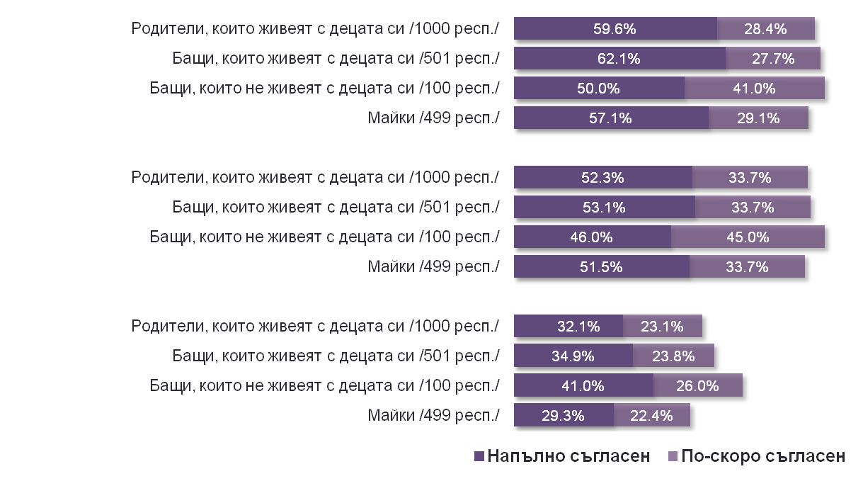
ВЪЗПРИЕМАНЕ НА РОДИТЕЛСТВОТО
Сега ще Ви изчета няколко твърдения. Моля, оценете доколко сте съгласни с всяко едно от тях.
Най-важната роля на мъжа е да изкарва пари и да осигурява семейството си
Най-важната роля на жената е да се грижи за дома и за децата
Смяната на памперси, къпането и храненето на децата са задължения на жената
Единомислие сред двата пола по отношение разпределението на основните отговорности в семейството.

Slide 29
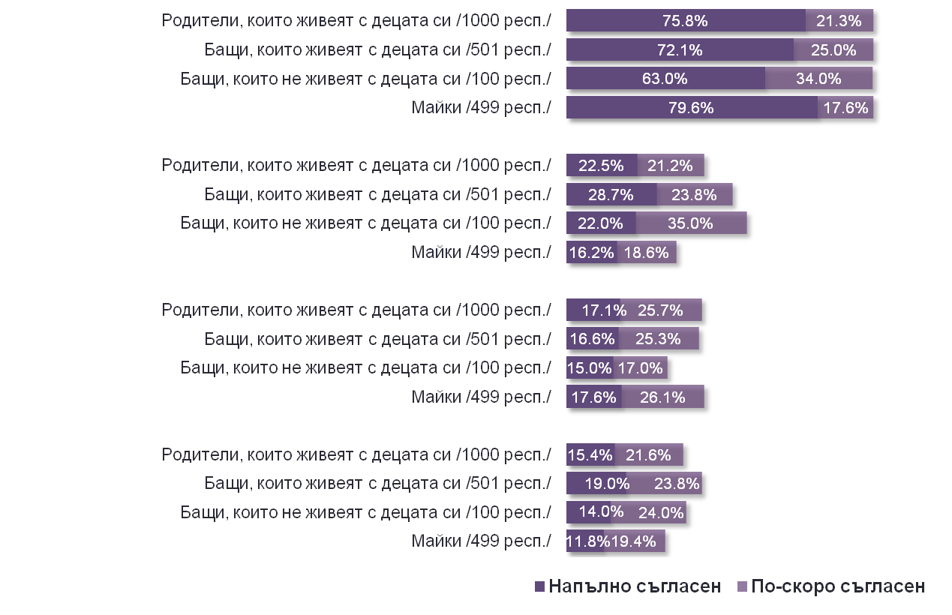
ВЪЗПРИЕМАНЕ НА РОДИТЕЛСТВОТО
Сега ще Ви изчета няколко твърдения. Моля, оценете доколко сте съгласни с всяко едно от тях.
Редно е майката и бащата да взимат заедно всяко едно по-важно решение за детето
Мъжът има последната дума за най-важните решения, които се отнасят към дома и сем-вото
При раждане на дете редно е родителят с по-ниска заплата и степен на професионална реализация да остане у дома, за да го отглежда, дори и ако този родител е бащата
Мъжът не бива да проявява видимо своите чувства и емоции пред другите хора
Традиционната нагласа за ролята на мъжа/бащата в семейството отстъпва в полза на равностойно споделяне на основните, в т.ч. финансови отговорности

Slide 30
ВЪЗПРИЕМАНЕ НА РОДИТЕЛСТВОТО
Близо половината от майките (48%) не са съгласни с твърдението, че ежедневните грижи по храненето и хигиената на децата в ранна и в предучилищна възраст са само техни задължения. В това отношение, мненията им съвпадат с тези на 41% от живеещите с децата си и на една трета от разделените от децата си бащи.
Наблюдава се различие в мненията на респондентите относно това, дали мъжете трябва да имат последната дума по най-важните въпроси, засягащи дома и семейството. Ако мненията на бащите и от двете групи разделят съвкупността от мъже почти наполовина (съответно с 53% при отглеждащите децата си и 58% при разделените от тях), при жените с близо две трети от интервюираните категорично надделяват несъгласните с това твърдение. Както при това, така и при предишното твърдение за ангажиментите по хранене и хигиена на децата, разделителната линия е по-скоро между мъже и жени, отколкото между живеещи и не живеещи с децата си.
Най-интересни размисли предизвикват становищата за това, дали бащите трябва да отглеждат новородените си деца, ако получават по-ниски доходи или са на по-ниско стъпало в кариерата от своите партньорки. Най-слаба подкрепа получава това твърдение от разделените от децата си бащи – едва около една трета са склонни да се съгласят на този вариант. За сравнение, при отглеждащите децата си родители този дял е към 42-43%, но е необходимо да се подчертаят два момента. От една страна, както се вижда от данните, подкрепящите възможността мъжете да вземат отпуска по бащинство са малцинство.
От друга, мнението на жените и на мъжете, живеещи с децата си, почти не се различава.
Мненията на майките и на бащите, отглеждащи децата си, не се различават и по друг важен въпрос. Близо две трети (съответно 62 и 66%) биха работили по-малко, за да имат повече време за децата си, ако финансовите условия позволяваха това. Същевременно, мненията сред разделените от децата си бащи са почти изравнени. Причина за тази разлика донякъде са и сегашните механизми за «достъп» на разделените бащи до децата им – това обикновено е възможно в почивни дни и през ваканциите, така че нормалната работна заетост не оказва съществено влияние върху възможностите за общуване с детето. Но ако около половината от бащите и от двете групи чувстват дефицит на общуване с децата си поради работната си заетост, това се отнася едва за 38% от майките. Точно обратното е валидно по отношение на времето за партньора.
Бащите, живеещи с децата си, изпитват по-голям дефицит на време за общуване с партньора, отколкото майките.
Сред живеещите с децата си бащи близо две трети (64%) биха искали да имат повече време насаме със своите партньорки, докато сред майките, които имат постоянен партньор, съответният дял е 56%.

Slide 31
ВЪЗПРИЕМАНЕ НА РОДИТЕЛСТВОТО
Кои от следните твърдения се отнасят до Вас?
Ако мога да си го позволя финансово бих работил/а по-малко, за да прекарвам повече време с децата си
Прекарвам недостатъчно време с моите деца, заради работата ми
Бих прекарвал/а повече време насаме с партньора/партньорката си
Жертвам от времето за приятелите си заради семейството
Грижите за семейството и децата ограничават моята лична свобода
Работата и кариерата са много важни за мен и не бих останал/а вкъщи да гледам деца
База: всички

Slide 32
ВЪЗПРИЕМАНЕ НА РОДИТЕЛСТВОТО
Относително малък е делът на бащите, които не биха жертвали работата и кариерата, за да останат вкъщи да гледат деца.
По разбираеми причини, най-неудовлетворени от семейните отношения са тези, които са лишени от тях – разделените от децата си бащи и особено тези сред тях, които не са създали нови трайни партньорства. Най-ниска е и тяхната степен на удовлетвореност от отношенията им с децата. Едва 30% се чувстват напълно удовлетворени, докато съответните дялове при другите две групи родители са повече от два пъти по-големи. Безпокойство буди и фактът, че всеки пети от «разделените бащи» определя въпроса като неприложим – или с други думи, контактите му с детето са практически прекратени.
По отношение на останалите две групи родители, които живеят с децата си, прави впечатление, че жените са по-слабо удовлетворени от семейните отношения в сравнение с мъжете. И докато при отношенията на респондентите с децата им почти няма разлика, делът на напълно удовлетворените майки е по-малък от този на отглеждащите децата си бащи - с 15 пункта спрямо отношенията на партньора им с детето, с 13 пункта по отношение на цялостната атмосфера в семейството и с още толкова спрямо отношенията с партньора. Основната причина за това е сравнително по-големият дял жени, които нямат постоянен партньор, но в някои случаи вероятно споменатият дисбаланс между личен и семеен живот се проявява и в равнището на удовлетвореност.
Сред бащите, живеещи с децата си той е 38%. Сред разделените от децата си бащи техният дял е по-голям – 46%. Сред майките, нежелаещите да жертват професионалния си живот в името на децата са два и половина пъти по-малко – 16%.
Тези данни потвърждават изказаната хипотеза, че съвременните майки все повече предпочитат да бъдат само майки, отколкото «майки и труженички», или само «труженички».
Както сред майките, така и сред бащите, живеещи с децата си, малко повече от една трета (съответно 38 и 36%) жертват от времето, което биха искали да прекарват с приятели, заради семейството. Все пак, при жените дисбалансът между личен и семеен живот се чувства по-осезаемо. Според 29% от тях грижите за семейството и децата ограничават тяхната лична свобода, докато сред живеещите с децата си бащи този дял е 18% и сред неживеещите – едва 9%.

Slide 33
ВЪЗПРИЕМАНЕ НА РОДИТЕЛСТВОТО
Доколко удовлетворен/а като цяло се чувствате от:
Вашите взаимоотношения с детето/децата
Взаимоотношенията на Вашия партньор с детето
Цялостната атмосфера в семейството
Вашите взаимоотношения с партньора като цяло
База: всички

Slide 34
ПРЕДИЗВИКАТЕЛСТВАТА ПРЕД РОДИТЕЛИТЕ
От проведените количествено и качествено проучвания може да се направи извода, че двете основни предизвикателства, с които се сблъскват всички съвременни родители са: недостиг на време и недостиг на финансови средства.
Осигуряване на по-висок стандарт на живот и „оборудване на децата“ с високотехнологични играчки също се преживява като предизвикателство от родителите - и в София, и извън нея. Много от родителите усещат социален натиск за това и това също е повод за стрес.
В голяма степен трудностите на съчетаването на всичките роли, които трябва да изпълняват родителите произтичат от тях.
Прави впечатление доста силната стресираност на българските родители и усещането им, че непрекъснато са изложени на много и различни по вид проблеми.
В София като че ли стресът произтича преди всичко от напрегнатостта на градския живот , докато в населените места извън София - най-вече от безработицата и недостига на средства за отглеждане на децата според съвременните изисквания.
  „Изпитваш постоянно напрежение за това дали можеш да издържаш детето.“ (Бащи, Козлодуй)
Сигурността на децата, предпазване от опасностите, на които са изложени днешните деца – физически и психически е също голямо предизвикателство за съвременните родители. Много от участниците , особено в София, признаха, че се чувстват много неспокойни, когато децата им не са пред очите им.
Може би защото самите те „не са имали“ достатъчно материални блага, родителите в България са склонни
да свръх-обгрижват и разглезват децата :
да се грижат за децата прекалено продължително и дори цял живот
„На Запад не е така – детето е до 18 – в България за цял живот“ (Бащи, Плевен)
Родителите виждат другата причина за това - социално-икономическата среда:
„Тук (в България) няма начин децата да станат самостоятелни – и да искат не могат да се справят в никой случай финансово сами… заплатите им са толкова ниски, че няма как да оцелеят“
Продължителната зависимост на младежите от родителите води до важни последици:
личностна незрялост – те не са готови да направят сами свое семейство
социална незрялост – младежите по-бавно израстват (или изобщо не израстват като граждани)

Slide 35
ПРЕДИЗВИКАТЕЛСТВАТА ПРЕД РОДИТЕЛИТЕ
Социалната среда на децата също понякога е предизвикателство, с което родителите често се сблъскват и трябва да намерят начин да се справят:
- когато децата са обкръжени от деца и младежи, които не оказват благотворно влияние върху тях
когато има възрастни, които травмират децата им – родители на други деца и учители.
Повишената агресия в цялото общество, засилвана от внушенията на медиите, в голяма степен допринасят за стресиращия емоционално психологически фон.
Някои от родителите споменаха предизвикателства от възпитателен и духовен характер:
да възпитат ценности у децата в общество, което отрича тези ценности
да изградят характер и личностни качества които детето стане успешен, но и достоен човек
да го напътстват по правилен начин
да определят и спазват границите
В нагласите на родителите имплицитно съществува убеждението, че за да бъдат добри родители, е важно да съхранят себе си и важните за тях качества и ценности: любовта, приятелството , позитивизма , достойнството, самоуважението си.
В семействата на самотните родители липсата на другия родител или взаимоотношенията с него определено са предизвикателство , което придава на родителството чувство на разочарование и горчивина.
Родителите смятат , че основното, което биха могли и което трябва да направят, за да се справят с предизвикателствата е:
да се заредят с търпение
да освобождават повече свободно време за семейството си
да проявяват повече чувство за хумор.

Slide 36
ВЛИЯНИЕ НА ОТНОШЕНИЯТА В СЕМЕЙСТВОТО НА РОДИТЕЛИТЕ
Семейните отношения между бабата и дядото могат да повлияят върху съдбата на внуците.
по-често са били свидетели на безразличие и грубо отношение, отколкото в семействата на живеещите с децата си родители. Разликите между двете групи респонденти не са големи, но все пак са отчетливи – между 6 и 8 пункта за различните твърдения.
Също така, спомените на част от «разделените бащи» за общуването им с техния баща се различават от тези на другите родители. Сред тях, по-малки с между 6 и 10 пункта са дяловете на тези, които са усещали подкрепата на баща си в материално отношение, като житейски напътствия, грижа за тяхното здраве и образование. За сметка на това, повече са респондентите от тази група, които изобщо не са усещали подкрепа от баща си; но също така са повече и тези, които си спомнят емоционална подкрепа и съвместни спортни занимания (съответно със 7 и с 5 пункта).
Различията между респондентите по основни демографски характеристики са не по-малко съществени от тези по родителски статус.
Например за жените, емоционалната подкрепа на бащата и уважението и разбирането им към техните майки е вероятно по-важно, отколкото за мъжете, защото е по-често споменавано (с по 6 пункта и за двете твърдения). По-трайно са останали в спомените на мъжете, а вероятно и по-често са били практикувани, съвместните спортни занимания с техните бащи, житейските напътствия и строгото отношение (отново по-високи дялове с по 5-6 пункта).
Респондентите от всички групи бяха помолени да споделят спомените си за отношенията в семейството на майка им и баща им, когато са били деца. Над половината от родителите си спомнят изцяло спокойни и балансирани, основани на любов и уважение отношения в семейството на своите родители, а за още около една трета, това са доминиращите спомени от детството им.
Най-важната роля на бащата присъства в съзнанието на респондентите още от тяхното детство. Най-голяма част от тях (72%) си спомнят материалната подкрепа, която техният баща им е оказвал. Близо две трети (64%) си спомнят житейските му напътствия, а около половината (52%) – уважението и разбирането му към майката. Съществени са също дяловете на съвременните родители, които са получавали помощ в образованието от своя баща (43%), били са възпитавани строго от него (41%) и са получавали емоционална подкрепа в трудни ситуации (39%). Само около една четвърт от сегашните дядовци са се грижели за здравето и са играели със своите деца (съответно 26 и27%), а отделялите време за спортуване с детето и помощ в домакинската работа са незначителни дялове.
В семействата на сегашните разделени от децата си бащи по-рядко отношенията са били спокойни и балансирани и са се основавали на любов и разбирателство, а децата

Slide 37
ВЛИЯНИЕ НА ОТНОШЕНИЯТА В СЕМЕЙСТВОТО НА РОДИТЕЛИТЕ
Кои от следните твърдения се отнасят за Вашето детство?
Родители, които живеят с децата си
База: Родители, които живеят с децата си /1000 респ./
Бащи, които не живеят с децата си
База: Бащи, които не живеят с децата си /100 респ./

Slide 38
ВЛИЯНИЕ НА ОТНОШЕНИЯТА В СЕМЕЙСТВОТО НА РОДИТЕЛИТЕ
Каква е основната подкрепа, която Вашият баща е оказвал по време на детските Ви години?
База: Всички респонденти

Slide 39
ВЛИЯНИЕ НА ОТНОШЕНИЯТА В СЕМЕЙСТВОТО НА РОДИТЕЛИТЕ
Каква е основната подкрепа, която Вашият баща е оказвал по време на детските Ви години?
База: Родители, които живеят с децата си /1000 респ./

Slide 40
ВЛИЯНИЕ НА ОТНОШЕНИЯТА В СЕМЕЙСТВОТО НА РОДИТЕЛИТЕ
Житейските напътствия от страна на бащите и уважението им към майките придобиват все по-голяма стойност в съзнанието на респондентите с увеличаването на собствения им житейски опит.
Сред респондентите до 30 години споменалите житейските напътствия на бащите си са 58%, а сред тези над 46 години – 75%. Ако само 46% от най-младите си спомнят уважението на бащите към майките им, при останалите възрастови групи съответните дялове варират от 53 до 56%.
Същите характеристики в поведението на бащата са споменавани по-често от жителите на София в сравнение с тези на останалите типове населени места, като разликите варират от 7 до 16 пункта.

Slide 41
ОТГЛЕЖДАНЕ НА ДЕЦАТА ПРИ РАЗДЯЛА ИЛИ РАЗВОД

Slide 42
ОТГЛЕЖДАНЕ НА ДЕЦАТА ПРИ РАЗДЯЛА ИЛИ РАЗВОД
Родителите от различни групи имат много противоречиви становища за това, при кого трябва да останат децата в случай на раздяла или развод.
и половина пъти по-често срещано сред живеещите извън столицата, отколкото сред софиянци, а също и сред по-възрастните в сравнение с по-младите. Тук не трябва да се забравя, обаче, че средно взето, възрастта на децата на по-възрастните родители също е по висока, а оттам и тяхната увереност, че детето ще е в състояние да направи подобен избор.
Колкото по-голямо е населеното място, толкова по-популярно става съвместното попечителство над детето, като разликата между живеещите на село и столичани е двойна (съответно 14 и 27%). Също така, всеки пети столичанин (21%) е на мнение, че детето трябва да се отглежда от този, който има повече време и възможност да полага необходимите грижи, докато сред жителите на останалите типове населени места тази опция избират между 11 и 16%.
Сред разделените от децата си бащи надделява мнението, че детето трябва да направи този избор (38%), но почти толкова значим е и делът на онези сред тях, според които детето трябва основно да се отглежда от майката (34%).
Сред живеещите с децата си родители мнозинството подкрепя отглеждането на децата от майката (40%), но противоречията между бащи и майки вътре в тази група са много по-съществени, отколкото между живеещи и неживеещи с децата си родители. Ако сред майките категорично доминира убеждението, че те трябва да отглеждат децата си (54%), основната част от бащите се колебаят между три възможности – отглеждане от майката, избор на детето и съвместно отглеждане (съответно 27, 24 и23%).
Възрастта и местоживеенето на респондентите също оказват влияние върху техните становища. По-младите респонденти са по-склонни да дават приоритет на майката при отглеждането, като разликата в дяловете на застъпващите това мнение при хората до 30 години и тези над 40 е почти двойна. Тази опция също е по-предпочитана от живеещите извън столицата в сравнение със софиянци, като по този признак разликите варират между 9 и 20 пункта. Предпочитанието да се прехвърли отговорността за това решение върху детето е два до два
Решението при кого да остане детето по-често се взема по споразумение между родителите.
При бащите, разделени от децата си и при самотните родители, отглеждащи децата си, този подход е практикуван от почти равни дялове от респондентите – съответно 56 и 53%. Вторият най-разпространен подход – решение на съда, в случаите на самотни родители, отглеждащи децата си, е бил прилаган по-рядко в сравнение с «разделените бащи» (34 спрямо 44%), основно поради незаинтересованост на другия родител и отпадане на необходимостта от избор. Също така, въпреки че решение на детето е втората най-предпочитана опция сред родителите, тя е била приложена в едва 4% от случаите на самотните родители.

Slide 43
ОТГЛЕЖДАНЕ НА ДЕЦАТА ПРИ РАЗДЯЛА ИЛИ РАЗВОД
В случай на раздяла или развод, според Вас, при кого трябва да остане детето/децата?
База: Всички респонденти

Slide 44
ОТГЛЕЖДАНЕ НА ДЕЦАТА ПРИ РАЗДЯЛА ИЛИ РАЗВОД
В случай на раздяла или развод, според Вас, при кого трябва да остане детето/децата?
База: Родители, които живеят с децата си /1000 респ./

Slide 45
ОТГЛЕЖДАНЕ НА ДЕЦАТА ПРИ РАЗДЯЛА ИЛИ РАЗВОД
Нагласи към попечителство при развод/раздяла Склонност към компромиси | При майката | При родителя, при когото предпочита детето/децата | И двамата - съвместно попечителство | При родителя, който има повече време и възможност | Който може да осигури материално детето | При бащата
База респ. | 405 | 222 | 197 | 149 | 68 | 14
Бих се съгласил/а да вземем домашен любимец | 18.1% | 11.0% | 9.1% | 8.6% | 4.1% | 0.4%
Развива умение, талант, който не одобрявам | 15.6% | 9.6% | 10.4% | 7.0% | 3.2% | 0.8%
Бих сменила/а работата си за друга, която ангажира по-малко | 6.7% | 3.2% | 2.1% | 2.8% | 1.4% | 0.3%
Бих се отказала/а от свое хоби, спорт, ако детето иска повече от времето ми | 13.3% | 8.6% | 5.9% | 7.6% | 2.7% | 0.5%
Бих напуснал/а партньора си, ако не се разбира с детето ми | 5.5% | 2.4% | 1.0% | 2.3% | 0.9% | 0.5%
Бих похарчил/а пари за скъпа покупка, като компютър, телевизор, т.н. | 13.3% | 7.9% | 7.2% | 6.3% | 3.3% | 0.7%
Бих сменил/а квартала/населеното място, ако детето не се чувства добре в него | 6.4% | 5.0% | 3.0% | 5.0% | 1.1% | 0.2%
Бих сменила училището на детето, ако не се чувства добре в него | 16.1% | 12.1% | 7.5% | 8.7% | 3.7% | 0.6%
Бих променил/а плановете си за отпуската/почивката | 16.7% | 10.3% | 8.1% | 7.8% | 3.4% | 0.6%

Slide 46
ОТГЛЕЖДАНЕ НА ДЕЦАТА ПРИ РАЗДЯЛА ИЛИ РАЗВОД
След раздялата Ви с тогавашния партньор как определихте при кого да остане детето/цата ?
Самотни родители, които живеят с децата си
Бащи, които не живеят с децата си
База: 70 респ.
База: Бащи, които не живеят с децата си /100 респ./
База: 100 респ.

Slide 47
ОТГЛЕЖДАНЕ НА ДЕЦАТА ПРИ РАЗДЯЛА ИЛИ РАЗВОД
Едно от предимствата на споразумението между родителите пред решението на съда като метод за определяне на попечителството се състои в това, че разделеният родител разполага с повече и по-гъвкави възможности за общуване с детето, отколкото при решение на съда. Вероятно поради това се оказва възможно преобладаващият дял от бащите, живеещи без децата си (38%), да им посветят между 20 и 30% от своето време. Още 28% прекарват с децата си около и над една трета от своето време, и една трета – под 20% от времето си.
Несъвпадения в оценките на прекараното с децата време се установява и при сравнение на отговорите им с тези на отглеждащите децата си самотни родители. Повече от половината от «разделените бащи» твърдят, че виждат децата си поне веднъж в седмицата, докато същото потвърждава едва всеки четвърти самотен родител. Най-големи са разминаванията относно децата до 7 години – 55% от неживеещите с тях бащи твърдят, че ги виждат поне веднъж седмично, докато за своя напуснал семейството бивш партньор потвърждават същото едва 15% от самотните родители. При децата от 8 до 13-годишна възраст разликата в оценките също е много голяма - съответните дялове са 54 и 25%.
Разликите в оценките относно финансовия принос на отделения родител са още по-големи. Неживеещите с децата си бащи обикновено няколко пъти по-често твърдят, че правят определени видове разходи за детето, отколкото отглеждащите сами детето си потвърждават, че прави отделения от детето родител. Най-ярки са примерите по отношение на плащане на уговорена между родителите издръжка (52 спрямо 15%), купуването на дрехи и обувки (40 спрямо 15%), купуването на големи подаръци (39 спрямо 10%), джобни пари за детето и пари при поискване от детето (съответно 31 и 29 спрямо 5 и 6%), и плащането на допълнителни разходи в училище (23 спрямо 3%). Оценките на двете страни се припокриват само в случаите, когато разделеният родител плаща само определената от съда издръжка – около една трета от случаите.
Част от разделените от децата си бащи, обаче, не оценяват реалистично времето, което им посвещават.
Една трета от бащите, които се виждат с децата си веднъж месечно или по-рядко, твърдят, че им посвещават поне 20% от времето си или повече. Същата е ситуацията с 55% от бащите, посещаващи децата си веднъж седмично. Това би означавало, че прекарват с тях не един или четири, а поне шест дни месечно.
Гледните точки на разделените родители относно приноса им в отглеждането на децата се разминават драстично.

Slide 48
ОТГЛЕЖДАНЕ НА ДЕЦАТА ПРИ РАЗДЯЛА ИЛИ РАЗВОД
По Ваша преценка в един среден месец, каква част от времето приблизително прекарвате с детето/ децата, които не живеят постоянно с Вас?
Колко често се виждате с детето/децата, които не живеят с Вас постоянно при вас в момента?
База: Бащи, които не живеят с децата си /100 респ./

Slide 49
ОТГЛЕЖДАНЕ НА ДЕЦАТА ПРИ РАЗДЯЛА ИЛИ РАЗВОД
Колко често детето/децата се виждат с другия родител?
Всички деца
Деца до 7 г.
Деца 8-13 г.
Деца 14-17 г.
База:Самотни родители с деца под 18 г.

Slide 50
ОТГЛЕЖДАНЕ НА ДЕЦАТА ПРИ РАЗДЯЛА ИЛИ РАЗВОД
Другият родител осигурява ли финансова или друг вид материална подкрепа на децата, които не живеят с него?
База: Всички респонденти

Slide 51
ОТГЛЕЖДАНЕ НА ДЕЦАТА ПРИ РАЗДЯЛА ИЛИ РАЗВОД
Разделените родители описват две различни, паралелни реалности за отношенията на другия родител с детето.
Децата са изкупителна жертва за част от разделените им родители и се използват като средство за отмъщение в конфликта между тях.
Най-големи противоречия между разделените родители има по отношение на това, как възприема детето раздялата им и какво желание за общуване има с разделения родител.
Според 73% от «разделените бащи» детето се чувства нещастно от раздялата им с другия родител, докато сред отглеждащите сами децата си родители съответният дял е двойно по-нисък (36%).
Ако според 9 от 10 неживеещи с децата си бащи детето им обича да се среща и да прекарва времето си с тях, на същото мнение са едва 45% родителите, отглеждащи сами децата си. Обратното твърдение – че детето често предпочита да не се вижда с другия родител поради свои занимания и ангажименти, се споделя по-често от живвещия с детето, отколкото от разделения от него родител (съответно 31 и 18%).
Разминават се не само оценките, но и желанията на двете страни по отношение на срещите на детето с разделения родител. Ако близо две трети от неживеещите с децата си бащи биха искали да се срещат по-често с децата си, подобна нагласа имат малко под половината от самотните родители.
Тези данни ясно демонстрират, че за съжаление,
По-често това се усеща от разделените от децата си бащи. Почти една трета от тях са на мнение, че другият родител настройва детето срещу тях, докато подобни оплаквания имат 14% от самотните родители.
Нарушената комуникация между част от разделените родители се проявява и в твърденията на една трета от неживеещите с децата си бащи, че понякога децата им искат от тях да се намесят и да въздействат върху майката по някакъв конкретен въпрос. Това означава, че важни за детето въпроси не са били съгласувани между трите страни – двамата родители и самото дете.
Случаите, в които разделеният родител има ново семейство, са повод да проличи друг накърняващ интересите на детето факт, който възпрепятства пълноценното общуване и с двамата родители:
Децата са изкупителна жертва поради ревност и непреживяни негативни емоции от страна на самотния родител.
Ако две трети от неживеещите с децата си бащи твърдят, че те са добре приети в новото им семейство, две трети от самотните родители твърдят, че децата не са добре приети в новото семейство на бившия им партньор.

Slide 52
ОТГЛЕЖДАНЕ НА ДЕЦАТА ПРИ РАЗДЯЛА ИЛИ РАЗВОД
До каква степен всяко от тези твърдения се отнасят до вас?
Родители, които живеят с децата си
База: Самотни родители с деца по 18 г.

Slide 53
ОТГЛЕЖДАНЕ НА ДЕЦАТА ПРИ РАЗДЯЛА ИЛИ РАЗВОД
До каква степен всяко от тези твърдения се отнасят до вас?
Бащи, които не живеят с децата си
База: Бащи, които не живеят с децата си /100 респ./

Slide 54
ОСНОВНИ ПРАКТИКИ В ОТГЛЕЖДАНЕТО И ВЪЗПИТАНИЕТО НА ДЕЦАТА

Slide 55
Грижи за децата

Slide 56
ГРИЖИ ЗА ДЕЦАТА
Вечерното хранене, гледането на телевизия, разговорите, разходките през почивните дни и почивките са петте дейности, които спояват членовете на съвременното българско семейство
от една четвърт до около една трета от респондентите гледат ТВ, посещават кино/ театър/ концерт, забавления/ приятели, вечерни клубове и водят разговори по различни теми съвместно с партньора (без детето).
В сравнение с бащите, майките вършат много повече дейности сами или само с детето.
От представените по-долу графики може ясно да се види, че при повечето съвременни български семейства (над 70%) има няколко дейности, които обичайно се извършват от всички негови членове: храненето вечер, ходене на почивка и разходки в свободното време.
Гледането на телевизия и воденето на разговори на различни теми се практикува от около две трети от семействата (66%) – тъй като част от децата са на възраст, неподходяща за тези занимания.
По отношение на три от най-рутинните ежедневни дейности има разминаване в мненията на част от жените и мъжете, което беше регистрирано и в качественото проучване: 15 до 30% повече мъже от жените твърдят, че готвят и пазаруват, чистят и ремонтират дома заедно с партньорките си. Това разминаване беше обяснено от някои от участничките във фокус групите с това, че мъжете им остават с впечатление, че участват наравно с тях, но всъщност присъстват, наоколо са, без да взимат активно участие.
Мненията на мъжете и жените съвпадат по отношение на дейностите, които имат приятен, развлекателен характер:
Мъжете, които извършват сами някакви дейности, свързани с дома и семейството, са доста по-малко от жените: около една четвърт гледат телевизия/ филми, грижат се за дома, пазаруват и спортуват без друг член от семейството. Срещите с приятели, обаче, са запазена територия за около половината от мъжете (44%), докато при от жените те са 28%.
Преобладаващият модел е жените да извършват сами основно домакинските дейности: готвенето (81%), грижите за дома - почистване, ремонти, разтребване (59%) и пазаруване на храна и предмети за бита (46%);
Част от родителите извършват някои от дейностите само с детето/децата си: разходки през свободното време (35%), разговори по различни теми (29%), хранене вкъщи (26%). Мъжете вземат участие най-вече в игрите (34%) и спорта. Между 15 и 20% от майките извършват сами заедно с децата си основните дейностите за бита – готвене, чистене, пазаруване, една трета разговарят с децата или се разхождат с тях, а около една четвърт се хранят сами с децата.

Slide 57
ГРИЖИ ЗА ДЕЦАТА
Кои от следните дейности обичайно правите:
С партньора (без детето)
С партньора и детето
База: Всички респонденти

Slide 58
ГРИЖИ ЗА ДЕЦАТА
Кои от следните дейности обичайно правите:
С партньора (без детето)
С партньора и детето
База: Всички респонденти

Slide 59
ГРИЖИ ЗА ДЕЦАТА
Кои от следните дейности обичайно правите:
Сам/а
Само с детето

Slide 60
ГРИЖИ ЗА ДЕЦАТА
Кои от следните дейности обичайно правите:
Сам/а
Само с детето
База: Всички респонденти

Slide 61
ГРИЖИ ЗА ДЕЦАТА
Дейностите, свързани с грижата за детето, могат да се разделят на два основни типа: задължения, които основно майките изпълняват, и грижи, които обикновено се полагат солидарно от двамата родители.
Най-често майката и бащата участват по равно в разговорите с детето (78%), поощряването и закрилата в случай на заплаха (по 73%), прегръщането и целуването на детето и определянето на правила и граници (по 67%), информиране за приятелите на детето и насърчаването му да води здравословен начин на живот (съответно 57 и 56%). Също така, в мнозинството случаи (55%) съвместно се вземат и крайните решения по отношение на детето и грижите за него, а 42% от семействата полагат съвместни усилия за професионалната ориентация на детето .
Интересно е да се отбележи, че въпреки широко разпространените стереотипи за образа на бащата като по-строгия родител, много по-често се случва той да прегръща и целува, да поощрява и хвали децата, отколкото да налага наказания. В 47% от семействата бащите правят това наравно с майките и още в 12% предимно те налагат наказанията. За сравнение, наказанията се налагат предимно от майките във всяко пето семейство.
Въпреки че като цяло бащите по-рядко се включват в трудоемки и времеемки дейности, те правят това малко по-често, когато дейностите са забавни или извършвани в свободното време. Според 54% от отглеждащите съвместно децата си родители бащите участват наравно с майките в игрите с детето, в 42% от случаите са равностойни при излизането сред природата и в 35% – при посещението на различни мероприятия. Дори и при посещението на училищни и спортни мероприятия дяловете на случаите, в които предимно майките се
Първият тип дейности са свързани с ежедневните грижи, образованието, и най-вече здравето на детето. В семействата, в които децата се отглеждат от двама родители, основно майката остава вкъщи, когато е болно (в 76% от случаите), тя води детето на лекар или зъболекар и тя се грижи за хигиената на детето (по 50%), участва в консултации и терапии (35%), храни го и го приспива, когато това е приложимо за неговата възраст (съответно 89 и 85% за деца под едногодишна възраст и 71 и 68% за деца от 1 до 4 години).
При децата в училищна възраст, също обикновено майката посещава училището на детето и му помага в училищната подготовка - съответно в 39 и 29% от всички случаи на съвместно отглеждане. В случаите на деца между 10 и 14-годишна възраст, когато родителската намеса е най-необходима, тези дялове достигат съответно 66 и 49%.
Обикновено грижите за детето са споделена отговорност между двамата родители, когато става въпрос за общуването с детето и възпитанието му, както и при по-развлекателни дейности или свързани със свободното време.

Slide 62
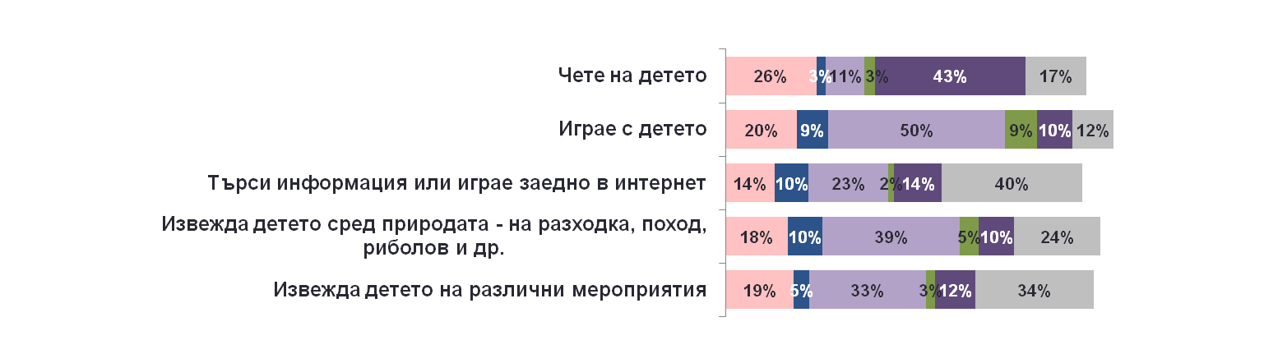
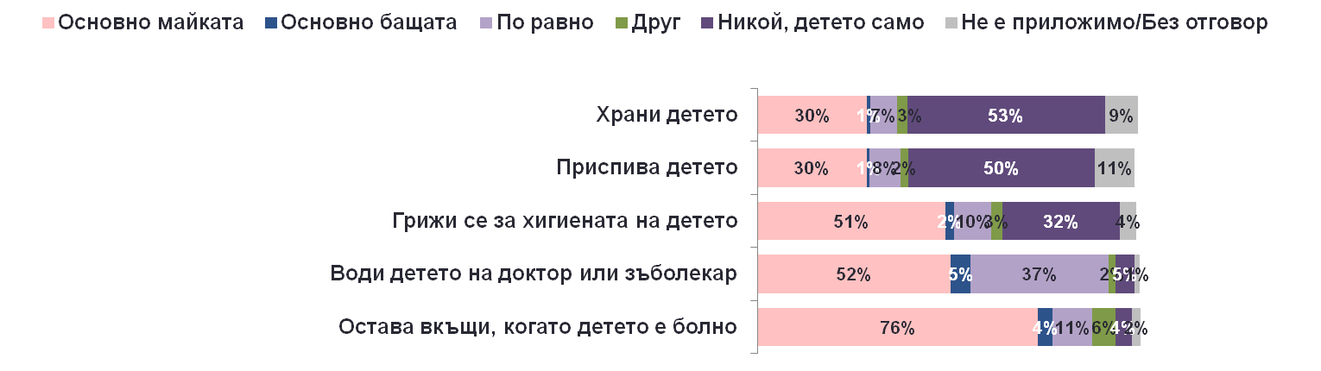
ГРИЖИ ЗА ДЕЦАТА
Кой от вас предимно извършва следните дейности, свързани с детето?
Ежедневни грижи, здраве, хигиена
Игри, свободно време
База: Родители, които живеят с децата си /1000 респ./

Slide 63
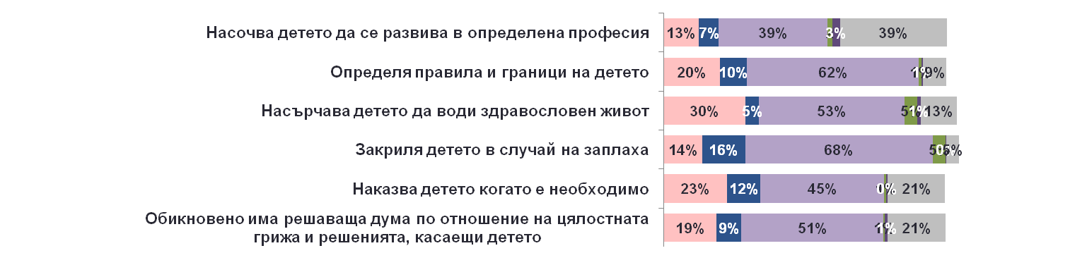
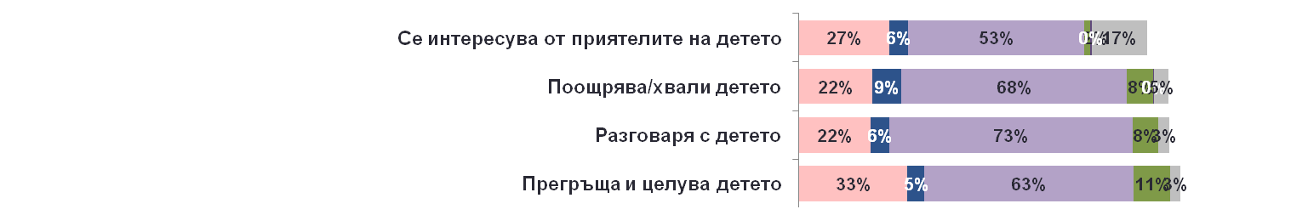
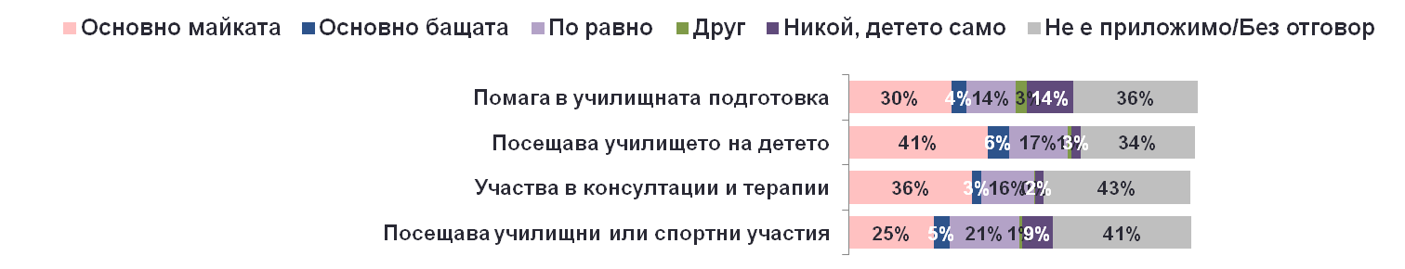
ГРИЖИ ЗА ДЕЦАТА
Кой от вас предимно извършва следните дейности, свързани с детето?
Училище
Общуване
Възпитание
База: Родители, които живеят с децата си /1000 респ./

Slide 64
ГРИЖИ ЗА ДЕЦАТА
Кой от вас предимно извършва следните дейности, свързани с детето?
База: Бащи, които не живеят с децата си /100 респ./

Slide 65
ГРИЖИ ЗА ДЕЦАТА
Кой от вас предимно извършва следните дейности, свързани с детето?
База: Бащи, които не живеят с децата си /100 респ./

Slide 66
ГРИЖИ ЗА ДЕЦАТА
включват, и в които майките и бащите участват солидарно, са приблизително еднакви (съответно 23 и 22%). Единствената дейност, при която активността на бащите е съизмерима с тази на майките, е търсенето на информация и игрите в интернет. В близо една четвърт от семействата тя се извършва поравно от двамата родители, в 13% – предимно от майката, и в 10% – предимно от бащата.
Немалки дялове от разделените от децата си бащи твърдят, че участват наравно с майките и в още няколко вида дейности: насърчаване на здравословен начин на живот (20%), определяне на правила и граници на детето (16%), прегръщане и целуване на детето (15%), посещение на различни мероприятия (14%), и прилагане на наказания при необходимост (12%).
Оценките на мъжете и на жените за приноса на бащата се различават най-много точно в областите, в които равностойното участие на двамата родители е най-разпространено.
Като цяло, разделените от децата си бащи проявяват по-голяма активност в същите типове дейности, в които и живеещите с тях.
Доминиращото или солидарното участие на „разделените бащи“ също е свързано с дейности в областта на общуването, възпитанието и свободното време, но самият факт на раздялата оказва влияние върху конкретните дейности и върху степента на участие на бащите.
За разлика от живеещите с децата си бащи, разделените от тях по-често са на мнение, че те основно, а не майката, извършват определени дейности. Твърдят, че основно те извеждат децата си сред природата, закрилят ги в случай на опасност и разговарят с тях съответно 30, 27 и 24%, (при аналогични дялове 12, 20 и 9% сред живеещите с децата си бащи). Също така, по-често оценяват участието си като водещо в търсенето на информация за приятелите на детето, похвалите и поощренията на детето, насочването му към професия и търсенето на информация и игри в интернет. За сметка на това, те по-рядко са на мнение, че участието на двамата родители в тези дейности е равностойно.
Най-често това са областите, свързани с общуването и възпитанието: разговори, похвали и ласки към детето, определяне на правила и граници, получаване на информация за приятелите и игри. За тези дейности, разликите в дяловете на мъжете и на жените, определили ги като солидарна отговорност, са от порядъка на 10 до 15 пункта. От този порядък е и разликата по отношение на ходенето при лекар и зъболекар, което само 31% от жените са определили като солидарна отговорност, при 44% от живеещите с децата си бащи. Дали по-скоро бащите надценяват приноса си, или майките го подценяват, е трудно да се прецени: вероятно истината е някъде по средата. Важното в случая е, че към този вид грижи бащите проявявят най-голям интерес, или оценяват като най-важно да заявят активно участие, и следователно, усилията за поощряване и разширяване на активното бащинство е добре да започнат именно оттук.

Slide 67
ГРИЖИ ЗА ДЕЦАТА
Общуването, изразяването на обич и разходките сред природата са дейностите, които обединяват родителите в България.
и граници, получаването на информация за приятелите на детето, насърчаването на здравословен начин на живот, посещението на лекар или зъболекар, посещението на мероприятия и прилагането на наказания (съответно 74, 65, 59, 58, 58 и 57%). Съответните за жените дялове са обикновено от 8 до 12 пункта по-високи, но по отношение на посещенията при лекар и зъболекар разликата достига до 26 пункта. За сравнение, близо до половината или по-голям дял от „разделените бащи“ са участвали само в две от посочените дейности – посещение на мероприятия (68%) и насърчаване на здравословен начин на живот (46%).
Практически почти всеки родител е разговарял с детето си в последната година, като „разделените бащи“ не се различават от другите родители в това отношение.
Над 80% от живеещите с децата си родителите са изразили своята обич и внимание към тях за период от една година. Жените малко по-често от мъжете са тези, които са дарявали с ласки и са поощрявали своите деца (съответно 93 и 89 срещу 81 и 80%). От своя страна, неживеещите с децата си бащи малко по-рядко от живеещите са имали възможността да правят това (съответно 75 и 70%).
Около и малко над три четвърти от родителите от всички групи са имали възможност да извеждат децата си сред природата, и заедно с разговорите, това са единствените дейности, при които липсват разлики между трите подгрупи родители.
Също така, съществени и приблизително еднакви дялове от майките и бащите сред живеещите с децата си родители поне по веднъж са ги закриляли в случай на заплаха (съответно 80 и 78%) и са играли или са се занимавали с тях (76 и 75%). За сравнение, аналогичните дялове при разделените от децата си бащи са 61 и 68%.
Други дейности, които са извършвали над половината от живеещите с децата си бащи, са определянето на правила
Разликите между мъже и жени остават драстични в тези грижи за детето, които са свързани с основните домакински дейности – хранене и хигиена.
За тези дейности, дяловете на извършвалите ги жени са почти двойно по-високи от тези на живеещите с децата си бащи. Все пак, участие в храненето на децата си са взели 48% от живвещите с децата си бащи и 34% от неживеещите, а в грижите за тяхната хигиена – съответно 36 и 20%. Твърде неравномерно разпределени остават и ангажиментите, свързани с образованието. Ако в период от една година две трети от майките са посещавали училище или детска градина, сред живеещите с децата си този дял е 44%, а сред неживеещите – 28%. Помощ в училищната подготовка са оказвали 41% от майките, спрямо 33% от живеещите и 21% от неживеещите с децата си бащи.

Slide 68
ГРИЖИ ЗА ДЕЦАТА
Кои от следните дейности, свързани с детето/децата, имахте възможност да извършвате с или за детето през изминалата година?
База: Родители, които живеят с децата си /1000 респ./

Slide 69
ГРИЖИ ЗА ДЕЦАТА
Кои от следните дейности, свързани с детето/децата, имахте възможност да извършвате с или за детето през изминалата година?
База: Бащи, които не живеят с децата си /100 респ./

Slide 70
ГРИЖИ ЗА ДЕЦАТА
Разликите между мъжете и жените по отношение на участието в конкретни дейности логично водят и до съответни разлики в честотата на извършване на тези дейности.
Това са закрилата в случай на заплаха, насочването към определена професия, търсенето на информация и игри в интернет, прилагане на наказания, посещение на мероприятия, участие в консултации и терапии, посещения при лекар и зъболекар, оставане вкъщи при заболяване на детето.
Съответно 94 и 90% от грижещите се за храната и хигиената на децата жени правят това ежедневно, и в тези дейности разликата им с бащите е най-драстична. Сред живеещите с децата си бащи, които се включват в тези дейности, три пъти по-малко са тези, които се грижат ежедневно за храненето, и четири пъти по-малко полагат ежедневни грижи за хигиената. Аналогични са разликите и при тези, които приспиват децата си: 83% от жените правят това ежедневно, докато сред живеещите с децата си бащи съответният дял е 21%.
Съществени разлики в дяловете на полагащите ежедневни грижи, вариращи от 15 до 25 пункта, има и по отношение на четенето на детето, игрите с него, насърчаването на здравословен начин на живот, получаване на информация за приятелите и помощ в училищната подготовка.
Основният ограничителен фактор за разделените от децата си бащи е режимът им на виждане с тях.
Мнозинството от полагащите грижи за децата си „разделени бащи“ извършват съответните дейности веднъж седмично или веднъж месечно, в зависимост от характера на дейността и честотата на виждане с детето. Около и над 50% от вземащите участие в съответната дейност полагат грижи за хигиената, приспиват, четат на детето и го хранят всяка седмица. Между една трета и половината са тези, които общуват, играят, включително в интернет, и извършват възпитателни дейности ежеседмично: търсят информация и играят в интернет, участват в други занимания и игри с детето, прегръщат го и го целуват, поощряват го, интересуват се от приятелите му и поставят правила и граници, насърчават го да води здравословен начин на живот.
Също така е впечатляващо, че независимо от режима на виждане, всеки десети разделен от детето си баща успява да се възползва от предимствата на съвременните технологии и да разговаря с него ежедневно. Изработването на алтернативни на личния контакт средства за извършване на повече дейности би подпомогнало заздравяването на връзките на децата с живеещите отделно от тях бащи.
Колкото по-рядко се извършва по принцип дадена дейност, толкова по-равноправно е участието на включващите се в съответната дейност бащи.
Практически липсват разлики в полагащите грижи майки и живеещи с децата си татковци по отношение на дейности, които по принцип се извършват по-рядко.

Slide 71
ГРИЖИ ЗА ДЕЦАТА
Приблизително колко често имахте възможност да правите ВИЕ ЛИЧНО тези дейности с/за детето си?
Разговарям с детето
Грижа се за хигиената на детето
Приготвям храна за детето
Прегръщам и целувам детето
Приспивам детето
Играя или се занимавам с детето
Насърчавам детето да води здравословен живот
Поощрявам/хваля детето
База: Родители, които живеят с децата си /1000 респ./

Slide 72
ГРИЖИ ЗА ДЕЦАТА
Приблизително колко често имахте възможност да правите ВИЕ ЛИЧНО тези дейности с/за детето си?
Закрилям детето в случай на заплаха
Интересувам се от приятелите на детето
Определям правила и граници на детето
Чета на детето
Помагам в училищната подготовка
Насочвам детето да се развива в определена професия
Посещавам училището/градината на детето
Търся информация или играем заедно в интернет
База: Родители, които живеят с децата си /1000 респ./

Slide 73
ГРИЖИ ЗА ДЕЦАТА
Приблизително колко често имахте възможност да правите ВИЕ ЛИЧНО тези дейности с/за детето си?
Извеждам детето/цата сред природата - на разходка, поход, риболов и др.
Оставам вкъщи, когато детето е болно
Посещавам училищни или спортни участия
Наказвам детето, когато е необходимо
Извеждам детето на различни мероприятия - кино, театър, сладкарница, музей.
Участвам в консултации и терапии
Водя детето на доктор или зъболекар
База: Родители, които живеят с децата си /1000 респ./

Slide 74
ГРИЖИ ЗА ДЕЦАТА
Приблизително колко често имахте възможност да правите ВИЕ ЛИЧНО тези дейности с/за детето си?
База: Бащи, които не живеят с децата си /100 респ./

Slide 75
ГРИЖИ ЗА ДЕЦАТА
Приблизително колко често имахте възможност да правите ВИЕ ЛИЧНО тези дейности с/за детето си?
База: Бащи, които не живеят с децата си /100 респ./

Slide 76
ГРИЖИ ЗА ДЕЦАТА
По-редките контакти на „разделените бащи“ с децата им логично обуславят и по-големия дефицит на общуване, който изпитват те, в сравнение с другите родители.
съществена разлика между бащите и майките, живеещи с децата си. Също така, една пета от майките и една четвърт от бащите в тази група биха разговаряли по-често с децата си.
За разлика от тях, най-голям дял сред разделените от децата си бащи – 66%, биха искали именно да разговарят с децата си по-често. Игрите с децата и разходките сред природата са на следващо място, посочени съответно от 57 и 56%. По-често биха извеждали децата си на различни мероприятия 47%. Като имаме предвид, обаче, че последните две дейности са едни от малкото, при които разделените от децата си бащи участват равностойно на другите родители, както и аналогичните дялове при живеещите с децата си майки и бащи, следва да заключим, че за „разделените бащи“ те имат изключително значение, въпреки че са на трето и четвърто място по дял на посочилите ги като по-често желани.
Значима част от разделените от децата си бащи биха искали също да прегръщат и целуват и да поощряват децата си по-често – съответно 43 и 42%. Същевременно, аналогичните дялове при другите родители са повече от два пъти по-ниски (съответно 18 и 14% средно за живеещите с децата си родители).
Ако сред живеещите с децата си родители най-желаните дейности, които те биха извършвали по-често с тях, са посочвани от една пета до близо половината от запитаните, при неживеещите с децата си бащи те са посочвани от половината до две трети от респондентите от тази група. Също така, ако средно всеки пети живеещ с детето си родител няма желание да извършва по-често с детето си нито една дейност, при неживеещите с децата си бащи такъв отговор са дали една 4%.
Разходките сред природата, посещението на различни събития, разговорите и игрите са дейностите, които всички родители биха искали да извършват по-често с децата си.
Тези четири дейности са най-често посочваните от всички групи родители, но подреждането им по приоритет не е еднакво. При живеещите с децата си родители разходките сред природата и посещението на мероприятия са на първите две места сред най-желаните дейности, като разликата между мъжете и жените не е значителна (съответно 47 срещу 43 и 35 срещу 39%). Тъй като две трети от майките играят и се занимават с децата си ежедневно, само 20% биха искали по-често да правят това, срещу 31% от бащите. Това е и единствената по-

Slide 77
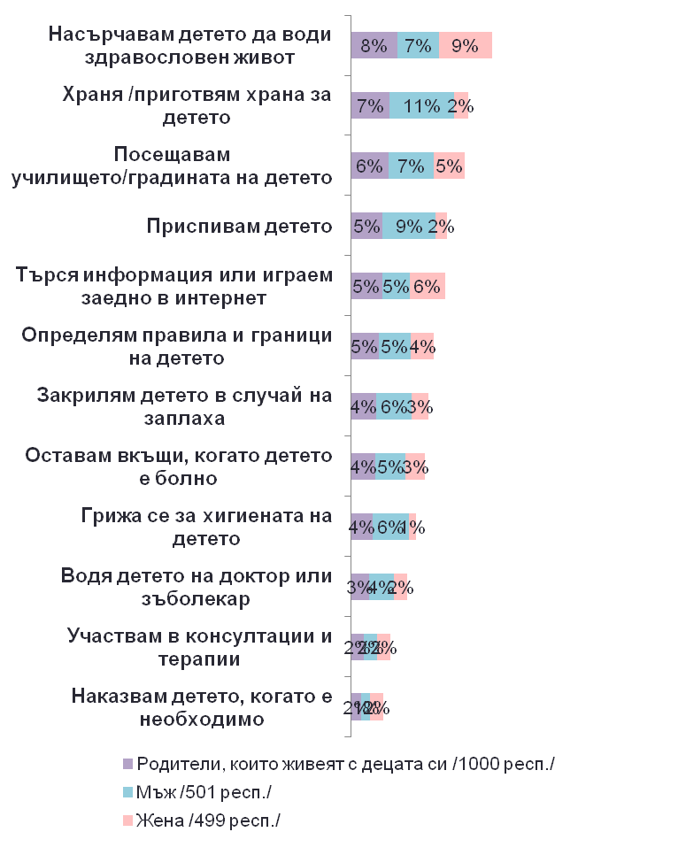
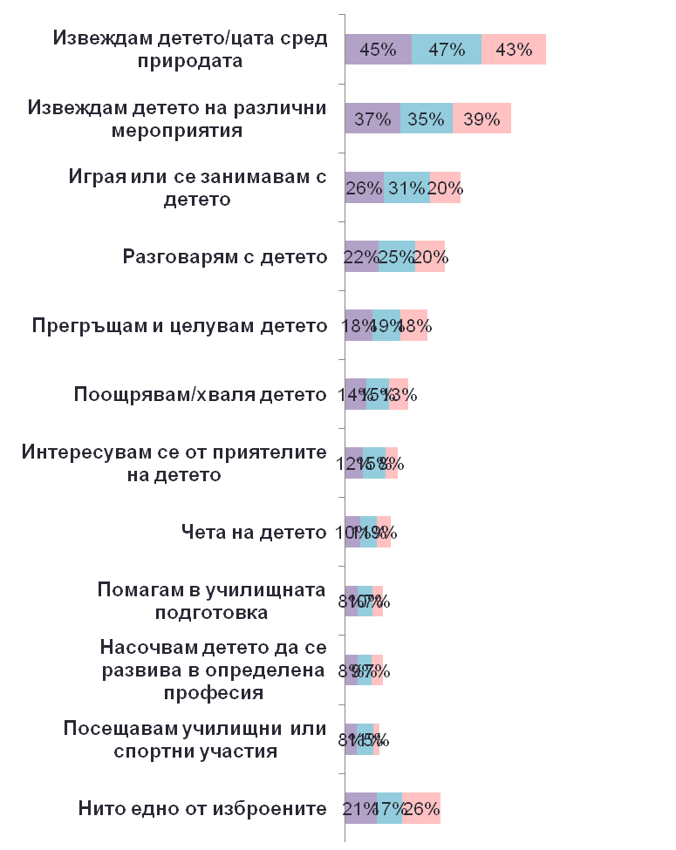
ГРИЖИ ЗА ДЕЦАТА
А кои от тези дейности бихте искали да правите по-често с детето/децата си, ако имате възможност?
База: Родители, които живеят с децата си /1000 респ./

Slide 78
ГРИЖИ ЗА ДЕЦАТА
А кои от тези дейности бихте искали да правите по-често с детето/децата си, ако имате възможност?
База: Бащи, които не живеят с децата си /100 респ./

Slide 79
ВЪЗПИТАТЕЛНИ МЕТОДИ
Проучването регистрира много голяма степен на съвпадение във възпитателните методи на различните групи родители.
Ако 44% от „разделените бащи“ са склонни да удовлетворят материални желания на детето, а скъпите покупки делят второто място сред най-често допусканите компромиси заедно с домашните любимци, едва 21% биха пожертвали нещо много по-ценно: времето, което имат за любимите си занимания. За сравнение, аналогичните дялове при живеещите с децата си бащи са съответно 36 и 32%, а при майките – 31 и 39%, а скъпите покупки заемат едва шесто място в „класацията“ на възможните компромиси при живеещите с децата си родители.
Също така, дяловете на разделените от децата си бащи, които биха сменили работата и местоживеенето си, са по-ниски в сравнение с живвещите с децата си майки и бащи, но като цяло тези компромиси са в дъното на класацията и за трите групи родители.
Сравнително малки дялове от респондентите биха напуснали и партньора си, ако тя или той не се разбира с детето им, като по отношение на този компромис разликите са не между живеещи и неживеещи с децата си, а между мъже и жени. Ако 16% от майките са готови на подобна стъпка, сред живеещите с децата си бащи те са едва 7%, а сред неживеещите – 8%.
Както компромисите, на които биха се съгласили родителите заради децата си, така и наказанията, които прилагат спрямо тях, съвпадат почти напълно както по приоритет, така и по честота на прилагане.
Най-големи дялове от родителите са склонни да вземат домашен любимец, да сменят училището на детето и да променят плановете си за отпуска, ако нуждите на детето им изискват това. Дяловете на посочилите тези компромиси като възможни са много близки и варират от 48 до 41% за различните отстъпки и групи родители. От същия мащаб, но по-ниски с няколко пункта са и дяловете на родителите, които биха отстъпили, ако детето развива неодобряван от тях талант (съответно 44, 40 и 45% при майките, живеещите и неживеещите с децата си бащи). Все пак, въпреки че разликата в дяловете е незначителна, разделените от децата си бащи са по-склонни да подкрепят талант на детето си, отколкото да променят плановете си за почивка, докато при живеещите с децата си родители е обратното.
Разделените от децата си бащи двойно по-често биха се съгласили да похарчат пари за скъпа покупка, отколкото да жертват от времето си за любимо хоби или спорт.
Мнозинството от родителите в България твърдят, че не прилагат наказания спрямо децата си.

Slide 80
ВЪЗПИТАТЕЛНИ МЕТОДИ
Бихте ли направил/а компромис, заради детето, съгласявайки се с някое от следните неща?

Slide 81
ВЪЗПИТАТЕЛНИ МЕТОДИ
Според две трети от разделените от децата си бащи (66%) и малко над половината от живеещите с децата си родители (57% от жените и 53 – от мъжете), опитите за корекция на поведението на децата се състоят в спокойни разговори и обяснения. Също така, 27% от майките, 23% от живеещите и 17% от неживеещите с децата си бащи твърдят, че прилагат не наказания, а повече обич – прегръщат детето си и му обясняват последиците от поведението му.
Останалите видове „санкции“ се прилагат от по-малко от 10% от родителите. Едва 7% от живеещите с децата си родители и 3% от „разделените бащи“ признават, че прилагат физически наказания. Тъй като този въпрос придоби по-голяма чувствителност за българското общество в последните години, а и косвени данни от проучвания сочат по-високи оценки за дела на търпящите физически наказания деца¹, може да се предположи, че действителния дял на прилагащите физически наказания родители е по-голям. Самият факт на „премълчаване“ на физическите наказания, обаче, би означавал позитивно развитие на родителските нагласи в посока на осъзнаване на негативните последици от тях.
Сред прилаганите санкции спрямо децата, най-разпространено е лишаването от любима дейност.
Забраната на любимо занимание, като гледане на телевизия и ползване на компютър се практикува най-често и от трите групи родители като санкция спрямо нежелано поведение на детето. Дяловете на посочилите тази мярка са почти еднакви сред трите групи родители – 30% сред майките, 28% сред живеещите и 27% сред неживеещите с децата си бащи.
На следващо място като разпространеност и сред трите групи родители са караниците, но при разделените от децата си бащи те се прилагат по-рядко, отколкото сред другите родители – съответно 13 спрямо 24%. Причината е, че както видяхме, те по-често практикуват спокойните разговори.
Малко над 10% от родителите признават, че забраняват на децата си да излизат, като делът на разделените от децата си бащи е с 3-4 пункта по-нисък от този при другите родители.
Ползването на психологическа помощ при възпитанието на децата е изключително непопулярно сред българските родители.
Едва 2% от живеещите с децата си родители и 1% от „разделените бащи“ са споделили, че са ползвали помощта на учител или психолог във възпитанието. Тези данни потвърждават, че ползването на професионална психологическа помощ е както много рядко практикувано, така и натоварено с негативни оценки от страна на обществото. В немалко случаи думата „психолог“ се приравнява на „психиатър“ и родителите се страхуват от стигматизиране на детето. Не бива да се подценяват и нагласите, че вътрешните проблеми на семейството не трябва да се „изнасят навън“ и че ползването на чужда помощ във възпитанието е равносилно на признаване на собствения провал като родител.
1 http://sapibg.org/attachments/article/1096/omnibus_violence_bulgaria.pdf
http://www.sapibg.org/attachments/article/1307/report_physicalpunishment_omnibus2009_bg-1.pdf

Slide 82
ВЪЗПИТАТЕЛНИ МЕТОДИ
Наказвате ли по някакъв начин детето си /децата си и ако да, как обикновено наказвате детето/ децата си?

Slide 83
Грижи в пренаталния период и за новородените

Slide 84
ГРИЖИ В ПРЕНАТАЛНИЯ ПЕРИОД И ЗА НОВОРОДЕНИТЕ
Появата на децата в България обикновено е плод на съвместно решение на двамата родители.
В сравнение с живеещите, неживеещите с децата си бащи дават този отговор по- рядко (26%).
На следващите няколко места по важност, с приблизително равни дялове между 16 и 19%, майките поставят липсата на разрешение от страна на персонала на болницата, нежелание на бащата, тяхното собствено нежелание, и притеснение. За живеещите с децата си бащи, по-голяма роля е изиграло притеснението (26%), следвано от липсата на разрешение и нежеланието на майката (съответно 20 и 15%). Неживеещите с децата си бащи по-често от живеещите признават, че не са имали желание да присъстват на раждането (19 спрямо 8%), като тази причина измества с едно място по-назад притеснението, липсата на разрешение и нежеланието на майката (съответно 18, 16 и 12%).
В около три четвърти от семействата децата са планирани съвместно и от двамата родители. В 15% от случаите зачеването не е планирано, и само в 7% от децата са родени по еднолично решение на майката.
Сред бащите, които не живеят с децата си, делът на непланираните бременности е малко по-голям (21%), за сметка на по-малкия дял на съвместно взетите решения за раждане на дете.
За разлика от вземането на решение, огромното мнозинство от майките са се справяли сами със ситуацията на раждането
Едва под 4% от бащите са присъствали в родилната зала по време на раждането. Все пак други, малко над една трета от бащите (40% от живеещите и 36% от неживеещите с децата си), са останали в сградата на болницата, в близост до своите партньорки.
В случаите, в които бащите не са присъствали дори и в сградата на болницата, мненията на различните групи респонденти относно причините за това са много сходни. Като най-разпространена причина се изтъква липсата на традиции да се прави това. Тя се посочва най-често от живеещите с децата си бащи (38%), следвани от майките (33%).

Slide 85
ГРИЖИ В ПРЕНАТАЛНИЯ ПЕРИОД И ЗА НОВОРОДЕНИТЕ
Кой взе решението да създадете (осиновите) дете?
База: Всички респонденти

Slide 86
ГРИЖИ В ПРЕНАТАЛНИЯ ПЕРИОД И ЗА НОВОРОДЕНИТЕ
Присъствахте ли по време на раждането на детето си?
Партньорът ви присъства ли по време на раждането на детето?
База: Майки /499 респ./

Slide 87
ГРИЖИ В ПРЕНАТАЛНИЯ ПЕРИОД И ЗА НОВОРОДЕНИТЕ
Каква беше причината, поради която не присъствахте по време на раждането?
База: Всички респонденти

Slide 88
ГРИЖИ В ПРЕНАТАЛНИЯ ПЕРИОД И ЗА НОВОРОДЕНИТЕ
Грижите по новородено или новоосиновено дете се поемат основно от майката.
Близо половината от майките (48%) са били вкъщи заедно със своите партньори, а 41% са можели да разчитат на помощта на друг близък от семейството. Ползването на помощта на външен човек при грижите за новородени деца представлява изключителна рядкост. Почти всяка трета майка, обаче (29%), е трябвало да се справя сама с грижите, отговорностите и стреса на новопридобитото родителство – през целия период или през част от него .
Почти всички майки, които са работели по това време (94%), са взели отпуск по майчинство. От останалите, повечето са жени със собствен бизнес, които са поверили отглеждането на детето на някоя от бабите или другия родител.
Въпреки това, 30% от живеещите и 17% от неживеещите с децата си бащи, работили по това време, са взели отпуск след раждането на детето. Тази разлика потвърждава предположението, че липсата на подкрепа от страна на бащата в този важен период оказва негативно влияние върху бъдещето на партньорските отношения.
Сред живеещите с децата си, три четвърти от взелите отпуска татковци са ползвали полагащите се според Кодекса на труда до 15 дни. Близо една четвърт са взели отпуска от 16 дни до 6 месеца, а тези, които са поели майчинството от майката (повече от 6 месеца) са незначителен дял (1%). При неживеещите с децата си, които са взели отпуск, само 13% са взели повече от 15 дни, и нито един не е поел грижите за детето за повече от 6 месеца.
Голяма част от бащите не осъзнават важността на своя принос в грижите за новородените.
И за двете групи бащи, които не са взели отпуск след раждането на детето, най-важният аргумент е, че не е имало необходимост от това – другият партньор се е грижел за детето (48% при живеещите и 44% при неживеещите с децата си бащи), или друг близък е помагал в грижите за детето (съответно 43 и 36%).
При бащите, които впоследствие са се разделили със семействата си, свързаните с работата и препитанието причини са оказали по-голямо влияние да не вземат отпуск, отколкото при другата група бащи. Не са получили разрешение за отпуск 19%, а не са поискали по финансови съображения 15% (спрямо съответно 11 и 10% при живеещите с децата си бащи).
Повечето майки на новородени деца са имали подкрепата на своя партньор или на друг близък човек от семейството

Slide 89
ГРИЖИ В ПРЕНАТАЛНИЯ ПЕРИОД И ЗА НОВОРОДЕНИТЕ
Взехте ли си отпуск, когато се роди детето (в т.ч. платен/неплатен, отпуск по майчинство/бащинство)?

Slide 90
ГРИЖИ В ПРЕНАТАЛНИЯ ПЕРИОД И ЗА НОВОРОДЕНИТЕ
Когато си взехте отпуск, Вие бяхте с детето вкъщи основно:
База: Родители, които са взели отпуск или не са работили

Slide 91
ГРИЖИ В ПРЕНАТАЛНИЯ ПЕРИОД И ЗА НОВОРОДЕНИТЕ
За колко дни / месеци?
Среден брой дни:
476 дни
20 дни
628 дни
14 дни
База: Всички респонденти, които са взели отпуск

Slide 92
ГРИЖИ В ПРЕНАТАЛНИЯ ПЕРИОД И ЗА НОВОРОДЕНИТЕ
Каква беше основната причина, поради която не взехте отпуск при раждането на детето?

Slide 93
ГРИЖИ В ПРЕНАТАЛНИЯ ПЕРИОД И ЗА НОВОРОДЕНИТЕ
Въпреки че едва 30% от живеещите и 17% от неживеещите с децата си бащи са взели отпуск след раждането, съответно 51 и 39% от тези две групи респонденти оценяват прекараното време с детето вкъщи като напълно достатъчно. С други думи,
Всеки пети баща смята, че е прекарал достатъчно време вкъщи с детето си, въпреки че не е взел отпуск след раждането му.
Като цяло, колкото по-голям дял от дадена група родители са взели отпуск, толкова по-високо е равнището на удовлетворение от прекараното време с новороденото дете. Сред майките, които обичайно поемат основните грижи след раждането, делът на удовлетворените съставлява 81%.
Също така, удовлетвореността от прекараното време с детето е право пропорционална на продължителността на отпуска. Ако едва половината от взелите отпуск до 15 дни (почти всички от които са мъже), са доволни от времето, прекарано с новороденото дете, практически всички, взели отпуск над 2 години (само жени) оценяват това време като достатъчно.

Slide 94
ГРИЖИ В ПРЕНАТАЛНИЯ ПЕРИОД И ЗА НОВОРОДЕНИТЕ
Като цяло, смятате ли, че сте прекарали достатъчно време вкъщи с детето си след раждането му?
База: всички
База: Родители, които са взели отпуск

Slide 95
Грижи за децата в тинейджърска възраст

Slide 96
ГРИЖИ ЗА ДЕЦАТА В ТИНЕЙДЖЪРСКА ВЪЗРАСТ
Родителите на тинейджъри в България познават децата си много по-добре като обект на грижи, отколкото като самостоятелни личности със свой емоционален и душевен свят.
И най-трудно се справят родителите на тинейджъри с теми, които изискват задълбочено общуване със самото дете и неговото безпрекословно доверие, като общуването с противоположния пол и сексуалния опит.
Родителите и от трите групи заявяват най-голяма степен на запознатост със здравословното състояние на своите деца между 12 и 17 години, както и с тяхното образование и училищни постижения. Практически липсват изцяло незапознати родители, а добре запознатите съставляват мнозинство във всички групи. Това не е изненадващо, тъй като в общественото съзнание тези две области на грижа към децата заемат първите две места по важност и отделяно внимание.
Също така, сравнително големи дялове добре запознати (около половината) и малки дялове незапознати родители (до около 10%) се наблюдават по отношение на въпроси, по които родителите могат да получат информация за детето си от ежедневното му поведение, както и от странични източници – проблеми в училище, психически и емоционални проблеми, интереси и хобита, приятели и обкръжение на детето. Употребата на наркотични вещества, цигари и алкохол, за които е сравнително по-трудно да се получи информация, но които родителското внимание възприема като сериозен риск за детето, заемат междинна позиция – добре запознати са около половината от родителите, а всеки пети се чувства незапознат.
Сред семействата с деца в тинейджърска възраст, майките се открояват значително пред бащите по отношение на своята запознатост с характерните за възрастта на децата им въпроси и проблеми.
Най-забележима разлика в съотношението по пол сред живеещите с децата си родители се забелязва при чувствителни въпроси, по отношение на които детето се нуждае най-много от разбиране и подкрепа, а назиданието и строгото отношение са най-неуместни. Ако близо две трети от майките (62%) се чувстват много добре информирани за проблемите в училище и психическите и емоционални проблеми на детето си в тинейджърска възраст, сред живеещите с децата си бащи съответните дялове са 47 и 46%. Подобна е разликата и по отношение на сексуалния опит на детето, но там равнището на информираност като цяло е по-ниско (42% от жените и 26% от мъжете се чувстват добре информирани).

Slide 97
ГРИЖИ ЗА ДЕЦАТА В ТИНЕЙДЖЪРСКА ВЪЗРАСТ
Като цяло, Вие лично, до каква степен се чувствате запознати относно ситуации или проблеми, през които преминава Вашето дете в тийнейджърската възраст?
Здравословни проблеми
Успех в училище, образование
Проблеми, ситуации в училище
Психически и емоционални проблеми
Интереси, хобита
Приятели, обкръжение
База: Родители, които живеят с децата си и имат деца между 12 и 17 години /345 респ./

Slide 98
ГРИЖИ ЗА ДЕЦАТА В ТИНЕЙДЖЪРСКА ВЪЗРАСТ
Като цяло, Вие лично, до каква степен се чувствате запознати относно ситуации или проблеми, през които преминава Вашето дете в тийнейджърската възраст?
Непозволени вещества, наркотици
Цигари, алкохол
Музикални предпочитания
Харесвани филми
Сексуален опит
Връзки, гаджетата, чувства
База: Родители, които живеят с децата си и имат деца между 12 и 17 години /345 респ./

Slide 99
ГРИЖИ ЗА ДЕЦАТА В ТИНЕЙДЖЪРСКА ВЪЗРАСТ
Бащите, живеещи с децата си в тинейджърска възраст, са най-добре информирани по въпроси за сигурността на детето и свързани със свободното време.
Също така, като се изключат здравето и образованието, които са най-важни за всички групи родители, подреждането на проблемите по степен на информираност не е еднакво при двете групи бащи. Бащите, които не живеят с децата си, са по-запознати със свободното време на детето, тъй като контактуват с него именно в това време: музикални предпочитания, хобита и интереси. Също така, общият дял на информираните относно психически и емоционални проблеми на детето сред тях не се различава от този при живеещите с децата си бащи, въпреки че добре информираните по разбираеми причини са значително по-малко.
По-ниска е тяхната запознатост с личния свят на детето – връзки, гаджета и чувства, сексуален опит. Споделянето на тези теми от детето предполага равнище на доверие, което по-трудно се постига при ограничено общуване.
Най-малки разлики в степента на информираност на майките и на бащите, живеещи с децата си, могат да бъдат наблюдавани в две основни категории теми. Едната категория е свързана със свободното време на детето и засяга интересите му, музикалните предпочитания, приятелите и близкото му обкръжение. По отношение на тези теми, дяловете на добре информираните бащи са с около 6 до 9 пункта по-ниски от съответните дялове при майките. Втората категория е свързана със сигурността и бъдещето на детето и засяга неговото образование, здраве, риск от употреба на наркотични вещества, цигари и алкохол. По тези теми, дяловете на добре информираните бащи са с около 9 до 11 пункта по-ниски от тези при майките.
Като логично следствие от по-ниското равнище на информираност, разделените от децата си бащи изпитват по-голям „глад“ за информация по свързаните с тинейджърската възраст теми.
Значително по-редките контакти на разделените от децата си бащи закономерно водят и до по-слабата им информираност по свързани с тинейджърската възраст теми и проблеми.
Най-голяма част - около половината от тях, биха искали да получат повече информация за близкото обкръжение и приятелите на детето си, включително за контактите му с връстници от противоположния пол. Обект на тревога са също рисковете, свързани с употреба на цигари, алкохол и наркотични вещества. Подобни са приоритетите и на останалите родители, но те са по-заинтересувани от сексуалните, а не от емоционалните контакти на детето.
Сред тази група родители дяловете на тези, които признават липса на информираност по всяка от тестваните теми, обикновено са двойно по-високи, отколкото сред живеещите с децата си бащи. Аналогично, дяловете на добре информираните са значително по-ниски, като обикновено разликите варират в рамките на 20-30 пункта.

Slide 100
ГРИЖИ ЗА ДЕЦАТА В ТИНЕЙДЖЪРСКА ВЪЗРАСТ
Като цяло, Вие лично, до каква степен се чувствате запознати относно ситуации или проблеми, през които преминава Вашето дете в тийнейджърската възраст?
База: Бащи, които не живеят с децата си и имат деца между 12 и 17 години /47 респ./

Slide 101
ГРИЖИ ЗА ДЕЦАТА В ТИНЕЙДЖЪРСКА ВЪЗРАСТ
А има ли сред изброените (или други) аспекти такива, за които бихте искали да имате повече информация, да сте по-осведомен/а по отношение на детето?

Slide 102
РОЛЯ НА БАЩАТА И БАРИЕРИ ПРЕД АКТИВНОТО МЪЖКО ВКЛЮЧВАНЕ

Slide 103
РОЛЯТА НА БАЩАТА
Споменатите в груповите дискусии качества на бащите като грижовност, отговорност и мислене в перспектива за бъдещето, тясно кореспондират с функциите на бащата, които респондентите в количественото проучване определят като основни. За отглеждащите децата си родители най-важно е бащите да допринасят за емоционалния и материалния комфорт на детето в семейството, като жените акцентират повече върху спокойната семейна обстановка, а мъжете отделят по-голямо внимание на подходящите домашни условия.
В ситуацията на разделените от децата си бащи, обаче, семейната идилия е вече разрушена.
Като относителни дялове сред респондентите, развиването на тези житейски умения има приблизително еднаква стойност. Развиването на увереност у детето посочват по 63% и от двете групи родители (живеещи и неживеещи с децата си).
Възпитаването на самостоятелност и отговорност за взетите решения привиждат като своя отговорност 62% от разделените от децата си бащи, спрямо 59% средно сред отглеждащите децата си родители, и общото възпитание на умения за справяне с живота респективно 61 и 56%.
Като цяло, възпитанието на всички тези житейски умения е по-важно за респондентите над 30-годишна възраст в сравнение с най-младите, и за жителите на София спрямо тези на другите типове населени места; но разликите между двата пола са несъществени.
Оттук нататък, под привидно сходните виждания за ролята на бащата, фокусите в гледните точки на родителите отново се разминават.
Различното семейно положение и положение спрямо децата оказва влияние върху подреждането на приоритетите на родителите относно ролята на бащата
Ако отглеждащите децата си родители по-често си представят бащата като възпитател на достойни членове на обществото, разделените от децата си бащи се виждат по-скоро като съзидатели на силни и успешни личности.
Ако средно близо по две трети от живеещите с децата си родители определят споменатите функции на бащата като най-важни, за живеещите без децата си бащи те са изместени на втори план. Само половината виждат най-важната си роля като доставчици на материален комфорт и едва 38% – като отговорни за спокойната семейна обстановка. За сметка на това, приоритет номер едно за тях е развиването на житейски умения у детето, което за отглеждащите децата си родители идва след емоционалния и материалния комфорт по важност.
Най-голяма разлика в мненията на двете групи родители има по отношение на ролята на бащите децата им да станат грижовни и обичащи родители, когато пораснат, и ролята им като възпрепятстващи агресивно поведение.

Slide 104
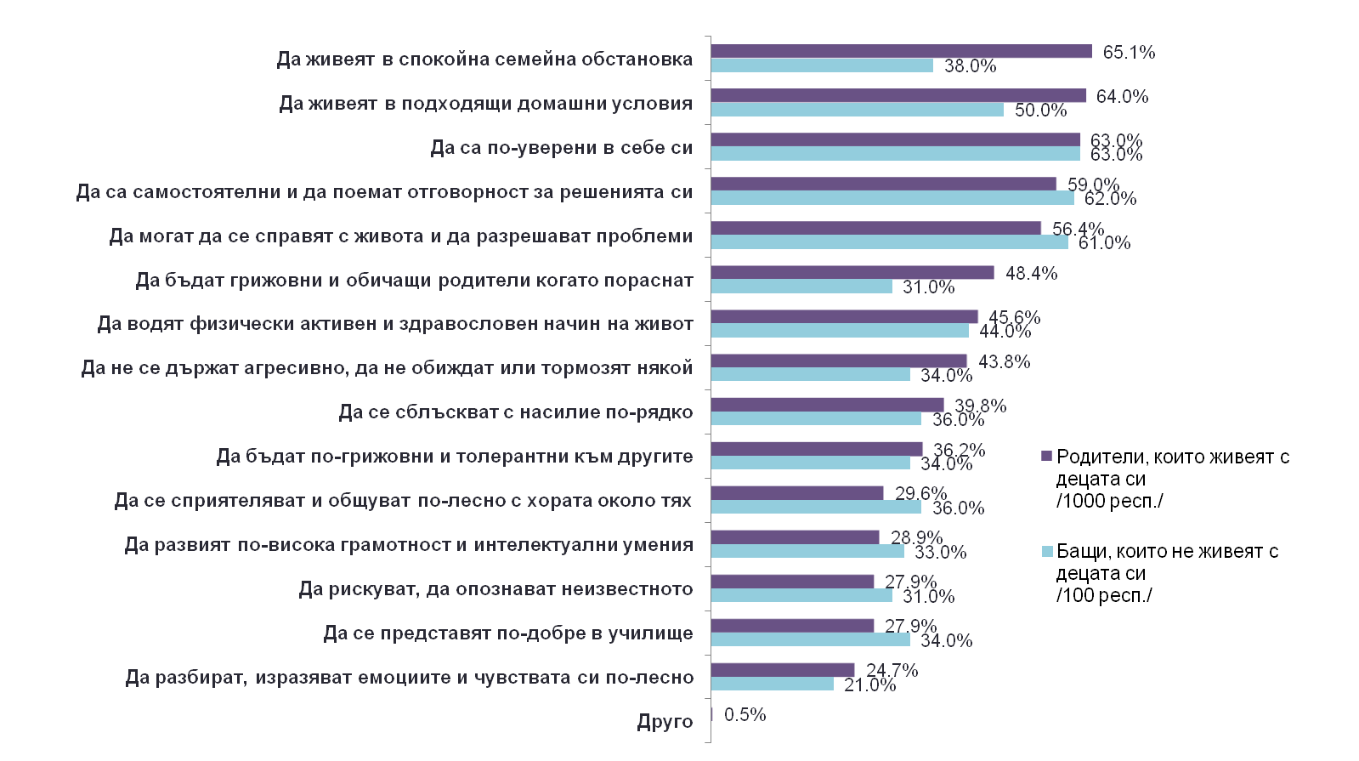
РОЛЯТА НА БАЩАТА
За кои от изброените по-долу качества и обстоятелства, ролята на бащата е много важна?
Цяла изследвана съвкупност
База: Всички респонденти

Slide 105
РОЛЯ НА БАЩАТА
За кои от изброените по-долу качества, ролята на бащата е много важна, според Вас?
База: Всички респонденти

Slide 106
РОЛЯТА НА БАЩАТА
Първата роля е определена като важна от 48% от живещите с децата си родители спрямо 31% от разделените от децата си бащи, а втората – респективно от 44 и 34% от представителите на двете групи. Същевременно, разликите по пол относно важността на тези роли са незначителни.
Разликите по отношение на останалите роли на бащата са на границата на значимостта – в рамките на 3 до 6 пункта, но е необходимо да се отбележат като ясна тенденция в мненията на двете групи родители.
Живеещите с децата си родители по-често определят като важни различни социални умения и умения, насочени в полза на обществото: избягване на насилие, грижовност и толерантност към другите, по-лесно изразяване на чувства и емоции.
Същевременно, разделените от децата си бащи малко по-често определят като важно да подпомогнат изграждането на децата си като силни и жизнеспособни личности: да се сприятеляват и общуват по-лесно, да се представят по-добре в училище, да развият висока грамотност и интелектуални умения, да рискуват и опознават неизвестното.
Като цяло, по пол не се очертават подобни разлики във фокуса на родителите, но споменатата насоченост към възпитание на индивидуални качества се среща по-често сред хората над 30-годишна възраст.

Slide 107
ДНЕШНИТЕ БЪЛГАРСКИ БАЩИ - СПОРЕД МАЙКИТЕ
От мненията на майките, участвали в качественото проучване бяха изведени следните характеристики на съвременните бащи:
Положителни характеристики
Отрицателни характеристики
грижовни
отговорни
любвеобилни
спокойни
избягват конфликти
отдадени
занимават се с децата
сърдечни
могат да се жертват за детето
мислят по-напред за бъдещето, за ценностите, по-мащабно
не взимат важни решения
скатават се; затрайват си
не са толкова амбициозни
взискателни, претенциозни
по-консервативни; не са гъвкави достатъчно
самозабравят се когато преуспеят и обръщат все по-малко внимание към семейството
лошо семейно възпитание; невъзпитани в семейни ценности
не са кавалери
мислят първо за себе си
комплексирани
много по-чести случаи на злоупотреба с алкохол и насилие от страна на мъжете

Slide 108
ДНЕШНИТЕ БЪЛГАРСКИ БАЩИ - СПОРЕД БАЩИТЕ
Докато майките изтъкнаха както много положителни, така и отрицателни характеристики на бащите, бащите изброиха основно положителни:
Положителни характеристики:
Отрицателни характеристики:
По-близко до децата (лесно се вдетиняваме)
саможертвени
по-интелигентни, по-умни (от майките)
търсим рационални решения
витални
по-категоричен при вземане на решения
отговорни
уравновесени
всеотдайни в игрите с децата
търсим решения като родители
по-организирани
толерантни
отделяме малко време за децата
финансово несигурни; бедни (материално)
недостатъчно самочувствие
безотговорни
отстъпчивост към майката и детето

Slide 109
НАГЛАСИ КЪМ ПО-АКТИВНО ВКЛЮЧВАНЕ НА БАЩАТА
Сред родителите в България е налице широко съгласие относно необходимостта за по-активно включване на бащите в грижите за децата.
Ако три четвърти от майките (74%) напълно подкрепят по-активното мъжко включване в грижите за деца, сред живеещите с децата си бащи този дял е 57%, а сред неживеещите – под половината от респондентите (47%).
От подобен мащаб са и разликите между майките, от една страна, и двете групи бащи, от друга, по отношение на твърдението, че обществото трябва да поощрява активното мъжко включване в грижите за децата. За разлика от първото твърдение, обаче, тук становищата на двете групи бащи практически съвпадат. И при двете групи бащи общият дял на съгласните е 87-88%, а по-категоричните в това свое мнение са 47-48%. За сравнение, аналогичните дялове при майките са съответно 94 и 68%. Както ще видим и по-нататък, ключът към това, на пръв поглед изненадаващо мнение на разделените от децата си бащи, може би се крие във факта, че част от тях търсят съюзник в борбата си срещу бившите си партньорки за родителски права.
Близо четири от пет майки подкрепят и две отчасти противоречащи си твърдения - че бащите имат възможност да се включват по-активно в грижата за децата, но не го правят, и че същите тези бащи се нуждаят от повече знания и умения, за да се включват по-активно. Напълно съгласни с първото твърдение са 48% от майките, а с второто – 50%. За сравнение, напълно съгласните с тези твърдения бащи, живеещи с децата си, са около една трета, а разделените от децата си – около една четвърт от съответните подгрупи.
Над четири пети от родителите от всички групи подкрепят това становище, като жените са значително по-категорични от мъжете.
Изключително голяма степен на съгласие се наблюдава и по отношение на твърдението, че обществото трябва да поощрява включването на бащите в грижите за децата, доколкото дяловете на изразилите несъгласие за всички групи родители не надхвърлят 10-11%.
Преобладаващата част от родителската общественост, включително и сред бащите, подкрепя и другите две становища – че бащите имат възможност, но не се включват активно, и че имат нужда от повече знания и умения, за да се включват по-активно. Споменатите тези, обаче, мобилизират по-съществена опозиция в сравнение с първите две, като дяловете на несъгласните варират от 16 до 36%.
Като цяло, жените подкрепят най-ентусиазирано всички твърдения относно мъжкото включване, докато разделените от децата си бащи са най-скептични.

Slide 110
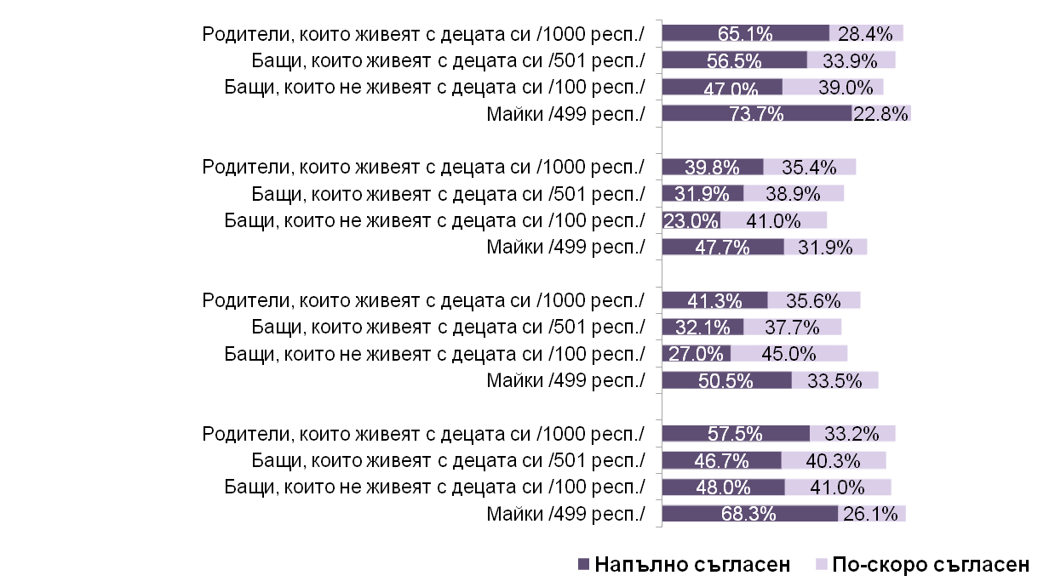
НАГЛАСИ КЪМ ПО-АКТИВНО ВКЛЮЧВАНЕ НА БАЩАТА
До каква степен сте съгласни със следните твърдения?
Бащите в България трябва да се включват по-активно в грижите за децата
Бащите имат нужда от допълнителни знания и умения, за да се включат по-активно в грижата за децата
Бащите имат възможност да са по-активни в грижата за децата, но не го правят
Обществото трябва да поощрява включването на бащите в грижата за децата
Мнението, че бащите могат и трябва да се включват по-активно в грижите за децата, се подкрепя с преобладаващо голям дял от трите изследвани групи, но в най-висока степен от майките

Slide 111
РОЛЯТА НА БАЩАТА В ОТГЛЕЖДАНЕТО НА ДЕЦАТА
Глаголът, с който повечето участнички в качественото проучване обобщиха ролята на бащите в семейството по отношение на децата е „помагат“. Тази спомагателна функция се свързва с това, че мъжете обикновено не проявяват самоинициативност по отношение на дома и семейството, които са традиционно територията на жената.
Липсата на достатъчна активност у мъжете и фокусиране в техния си свят се затвърди като впечатление от повторения в различни варианти израз: „Когато могат се скатават“, „странят от проблемите с децата“ и от заявленията на повечето от мъжете, че правят каквото им възложат.
Общо взето, много от жените възприемат бащите като голямото дете в семейството. Поради тази причина и бащите според тях по-лесно общуват с децата, докато на майките им се налага да заемат ролята на тревожещият се за всичко, установяващият ред и негов пазител.
Въпреки това като цяло при младото поколение съвсем видимо се забелязва тенденция към равностойност във взаимодействието между двамата родители и стремежът на много съвременни бащи да участват наравно с партньорките си, а не само да помагат.
Както жените активно навлизат в мъжките територии – правенето на кариера, а в България това е доста силно изразено, така и на мъжете им се налага да заемат по активна роля в семейството.
„Сега аз като съм останал безработен, естествено е аз да се грижа за домакинството и детето“ (Бащи, Плевен)
Във фокус групите се забеляза, че нагласата към осъждане, упрекване на другия пол, (към която като цяло изглеждат по-склонни жените) се измества от отношение на приемане, разбиране, толерантност.
Много жени отбелязаха, че мъжете им имат нагласа да се включват по-активно, но им се налага да работят извънредно, за да осигурят по-добри материални условия на живот на семейството.
Този извод се потвърждава и от мнението на респондентите, участвали в количестваното изследване.
Близо две трети от всички респонденти извеждат на първо място като пречка пред по-активното бащинство прекалената заетост по осигуряване на прехраната на семейството.
По този въпрос, разликите в мненията на живеещите и неживеещите с децата си родители са незначителни – твърдението се подкрепя от 66% от живеещите с децата си родители и 64% от „разделените“ бащи.
Разликата в мненията между мъже и жени, обаче, е малко по-съществена. Ако изтъкналите тази причина сред жените са 60%, сред мъжете като цяло са 71%.
Други групи респонденти, за които е характерна сравнително по-голяма степен на служебна натовареност, също посочват тази причина по-често. Това са жителите на София и хората в най-активна възраст – между 30 и 45 години.

Slide 112
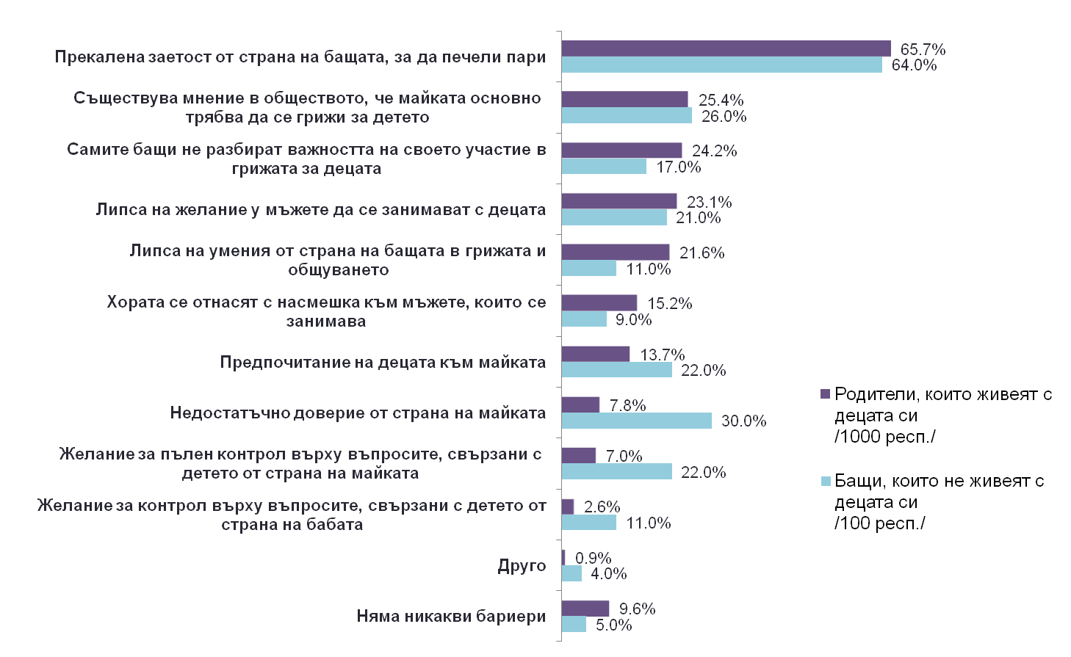
БАРИЕРИ ПРЕД АКТИВНОТО МЪЖКО ВКЛЮЧВАНЕ
Има ли някакви бариери, които пречат на бащите да се включват по-активно в грижата за децата?
База: Всички респонденти

Slide 113
БАРИЕРИ ПРЕД АКТИВНОТО МЪЖКО ВКЛЮЧВАНЕ
На второ място по относителна тежест след тези социално-икономически причини, могат да се поставят причините, свързани с бащите. Близо по около една четвърт от респондентите (съответно 24, 23 и 22%) твърдят, че бащите не осъзнават важността на полаганите от тях грижи, не желаят и не умеят да се грижат за деца.
От своя страна, обаче, тези дефицити в нагласите на бащите могат да се разглеждат и като специфично следствие от обществените нагласи, които родителите поставят на трето място по значение. Също една четвърт от тях (25%) изтъкват съществуващото мнение в обществото, че основно майката трябва да се грижи за децата, а 15% дори смятат, че хората се присмиват на активно грижещи се за децата си бащи.
Обществените нагласи, неразбирането и нежеланието от страна на бащите са посочвани също така малко по-често от столичани, в сравнение с жителите на останалите типове населени места, като разликите варират между 6 и 14 пункта.
Причини, свързани с майките, посочват най-малки дялове от респондентите. Според 8% майките нямат достатъчно доверие на бащите, а според 7% те желаят да имат пълен контрол върху всички свързани с детето въпроси. Тук можем да причислим и мнението на онези 3% от интервюираните, според които бабите желаят подобен пълен контрол.
Съществена част от родителите са склонни да обвиняват другия пол за недостатъчното мъжко включване в грижите за децата.
Част от разделените от децата си бащи също признават влиянието на обществените нагласи и липсата на желание от страна на бащите като пречки за по-активно бащинство, като дяловете на съгласните практически не се различават от тези сред живеещите с децата си родители (съответно 26 и 21%).
Като втора по важност пречка след работната заетост, обаче, те посочват недостатъчното доверие от страна на майката да им преотстъпи част от отговорностите (30%, спрямо 8% при живеещите с децата си родители.
22% от разделените от децата си бащи са още по-крайни , като твърдят, че майката се опитва да наложи пълен контрол върху въпросите, свързани с детето, и че детето предпочита майката пред бащата. За сравнение, аналогичните дялове при отглеждащите децата си родители са 7 и 14%. Всеки десети „разделен“ баща отива още по-далече, като свидетелства за намеса на бабата в родителските отношения и своеобразна „женска коалиция“ срещу бащинството: 11% от тази група родители посочва като пречка желанието за пълен контрол от страна на бабата, докато при живеещите с децата си родители подобни наблюдения имат 2-3% от респондентите.

Slide 114
БАРИЕРИ ПРЕД АКТИВНОТО МЪЖКО ВКЛЮЧВАНЕ
Има ли някакви бариери , които пречат на бащите да се включват по-активно в грижата за децата?
База: Родители, които живеят с децата си /1000 респ./

Slide 115
БАРИЕРИ ПРЕД АКТИВНОТО МЪЖКО ВКЛЮЧВАНЕ
И в качественото проучване „майката като бариера пред по-активното включване на бащата“ се появи като тема, на която беше отделено значително внимание. В много случаи в стандартните семейства жените се явяват и проводник на информация относно дете- отглеждането, и медиатор във взаимоотношенията бащи – деца, и техен и катализатор. Поради тази причина често майките форматират отношенията в семейството и определят границите на ролята на бащата: в някои случаи поради пасивността на партньорите си, в други случаи – поради своята позиция на доминираща фигура, която утвърждава авторитета си чрез завземането на повече сфери на влияние.
Много от участничките във фокус групите признаха, че като че ли те самите не искат да отстъпят на бащите от своето пространство и много често не осъзнават това, а бащите са склонни и „както ги научиш“ отначалото.
Противоположно на тях, друга очевидно не по-малко равностойна на тях група твърдят, че умишлено правят различни опити да пробудят или подтикнат пасивните си съпрузи към по-активна бащина роля – кои успешно, кои безпомощно признават че не се получава, като търсят различни обяснения за неуспеха си:
„Може би не го правя както трябва“(Майки, Плевен)
„То е до човека – на някои хора не им идва да се занимават с деца“ (Майки, Козлодуй)
Според много от бащите, участвали в груповите дискусии, докато децата са малки, те имат „биологично“ предпочитание към майките. Тази концепция обаче генерира сравнително малък дял от отговори относно пречките пред по-активно включване на бащите сред респондентите от количественото проучване – около 14%.

Slide 116
ПОЗНАТОСТ НА КАМПАНИИ И УЧАСТИЕ В ДЕЙНОСТИ, СВЪРЗАНИ С АКТИВНО БАЩИНСТВО

Slide 117
ПОЗНАТОСТ НА КАМПАНИИ И УЧАСТИЕ В ДЕЙНОСТИ, СВЪРЗАНИ С
АКТИВНО БАЩИНСТВО
Резултатите от качественото проучване показват, че основните познания по темите, свързани с отглеждане и възпитание на децата родителите научават практически - „детето те учи“.
От количественото проучване, обаче, се вижда, че също така, преобладаващата част от майките (85%) и бащите (70%) търсят информация по темите за родителството.
Търсещите информация бащи са по-малко сред тези, които не живеят с децата си - незаинтересован от странични мнения и сведения по темата е всеки втори от тази група.
Тъй като търсенето на информация от бащите като цяло е по-слабо, всеки отделен информационен източник също е по-слабо ползван от тях, отколкото от майките. Аналогични са и разликите между живеещите и неживеещите с децата си родители.
Най-често ползвани като източник на информация са познати и приятели с опит, собствените родители и други роднини. Сред живеещите с децата си родители до тези източници се допитват съответно 46 и 44% от респондентите, а сред разделените от децата си бащи – съответно 36 и 32%.
Възможна причина за авторитета на близкия кръг е не само фактът, че намесата на външни субекти в „личното пространство“ се избягва. Жителите на София и големите градове разчитат дори повече на него, отколкото жителите на малките населени места, при които приятелските и роднинските връзки като правило са по-тесни. Вероятно близкият кръг от приятели и роднини се възприема като по-запознат с конкретните родители и конкретното дете, и респективно, по-ефективен при решаването на конкретен проблем, а не просто като източник на абстрактни и безадресни предписания.
Сред публичните източници на сведения за отглеждането на деца най-популярна е телевизията, като най-ползван информационен източник изобщо. Ползват я средно една трета от живеещите с децата си родители и една четвърт от разделените от децата си бащи. Това, обаче, е валидно само за населените места извън София и за родителите на възраст над 40 години. Столичани и по-младите родители ползват по-често специализирани и неспециализирани
Сред тези, които търсят информация за родителството и отглеждането на децата,
близкото им обкръжение представлява най-голям авторитет.

Slide 118
ПОЗНАТОСТ НА КАМПАНИИ И УЧАСТИЕ В ДЕЙНОСТИ, СВЪРЗАНИ С
АКТИВНО БАЩИНСТВО
Откъде се информирате относно темите, свързани с родителството и отглеждането на децата?
Не търся информация
Родители, живеещи с децата си - 22,5%
Бащи, които не живят с децата си - 49,0%
База: Всички респонденти

Slide 119
ПОЗНАТОСТ НА КАМПАНИИ И УЧАСТИЕ В ДЕЙНОСТИ, СВЪРЗАНИ С
АКТИВНО БАЩИНСТВО
Откъде се информирате относно темите, свързани с родителството и отглеждането на децата?
База: Всички респонденти

Slide 120
ПОЗНАТОСТ НА КАМПАНИИ И УЧАСТИЕ В ДЕЙНОСТИ, СВЪРЗАНИ С
АКТИВНО БАЩИНСТВО
Откъде се информирате относно темите, свързани с родителството и отглеждането на децата?
Методи за наказание Източници за информация | Обясняваме му спокойно | Забраняваме му нещо което обича | Прегръщаме го и му говорим, че така не трябва да се прави | Караме му се | Забраняваме му да излиза | Сърдим му се и не му говорим | Караме го да върши работа за дома | Напляскваме го леко | Не му даваме джобни | Не му обръщаме внимание | Даваме му допълнителни домашни | Наказваме го с нещо
База респ. | 550 | 293 | 253 | 240 | 150 | 89 | 83 | 70 | 47 | 42 | 35 | 20
Телевизия | 21.5% | 9.4% | 10.2% | 9.6% | 4.1% | 3.0% | 3.1% | 2.6% | 1.0% | 1.3% | 1.2% | 0.7%
Вестници, списания, неспециализирани по темата | 6.0% | 2.6% | 3.0% | 2.0% | 0.9% | 0.8% | 0.8% | 0.6% | 0.3% | 0.2% | 0.2% | 0.2%
Вестници, списания, с проф насоченост по темата за децата | 4.5% | 2.3% | 2.8% | 1.0% | 0.7% | 0.7% | 0.6% | 0.2% | 0.3% | 0.3% | 0.0% | 0.0%
Приятели, познати с опит | 27.4% | 14.5% | 12.8% | 10.5% | 7.9% | 4.6% | 4.2% | 3.9% | 2.0% | 2.1% | 0.9% | 0.7%
Родителите ми, други роднини | 25.4% | 13.9% | 12.3% | 11.1% | 7.9% | 4.6% | 3.8% | 3.6% | 1.8% | 1.6% | 1.2% | 0.9%
Интернет - публикации в неспециализирани сайтове | 6.9% | 3.5% | 4.3% | 1.8% | 1.3% | 0.7% | 0.7% | 0.7% | 0.4% | 0.5% | 0.3% | 0.1%
Интернет - спец сайтове, блогове и форуми за родители | 10.7% | 6.1% | 5.4% | 3.8% | 1.6% | 2.0% | 1.1% | 0.9% | 0.1% | 1.1% | 0.4% | 0.0%
Интернет сайтове на родителски асоциации, сдружения | 3.6% | 2.1% | 1.7% | 1.3% | 0.4% | 0.5% | 0.6% | 0.2% | 0.1% | 0.3% | 0.4% | 0.0%
Професионалисти - лекари, психолози, учители и др. | 12.8% | 6.3% | 7.5% | 4.0% | 2.9% | 1.6% | 1.5% | 1.7% | 0.5% | 1.0% | 0.4% | 0.3%
Не търся информация, не се информирам | 9.7% | 6.6% | 3.8% | 5.0% | 3.7% | 1.6% | 2.0% | 1.5% | 2.0% | 1.1% | 1.3% | 0.5%

Slide 121
ПОЗНАТОСТ НА КАМПАНИИ И УЧАСТИЕ В ДЕЙНОСТИ, СВЪРЗАНИ С
АКТИВНО БАЩИНСТВО
интернет сайтове, отколкото телевия.
По отношение на ползването на специализирани източници на информация разликите между мъже и жени, от една страна, и между живеещи и неживеещи с децата си родители, от друга, са най-големи. Ако средно всеки пети живеещ с детето си родител ползва информация от професионалисти – учители, лекари и психолози, сред разделените от децата си бащи съответният дял е едва 6%.
Също така, два пъти повече живеещи, отколкото неживеещи с децата си родители се информират от специализирани сайтове и печатни издания (респективно 18 и 9% срещу 9 и 4%). Аналогични са и разликите по пол: една четвърт от жените ползват специализирани сайтове и 11% – специализирани печатни издания, спрямо съответно 11 и 4% при мъжете.
Информираността относно дейности срещу насилието над деца е приблизително еднаква при живеещите и неживеещите с децата си родители, но относно дейности срещу насилието над жени, добре информираните сред първата група респонденти са с 14 пункта повече, отколкото сред втората група (53 спрямо 40%).
Като цяло, жените и хората над 30-годишна възраст са по-добре информирани за кампаниите и дейностите, насочени срещу насилието над жени и деца. Интересен факт е също, че жителите на столицата по-рядко се определят като добре информирани, отколкото живеещите в други градове. Една от причините може да бъде сравнително по-голямата ангажираност на родителите в столицата, но не трябва да се пренебрегва и възможността те да имат по-високи критерии за добра информираност.
На този фон, делът на виждалите клипове и съобщения на тема активно бащинство е изключително малък.
Приблизително около три четвърти от родителите в България са чували за кампании и дейности, целящи предотвратяването на насилие над жени и деца в България.
Под 16% от родителите могат да си спомнят съобщения с подобно съдържание, като разликата между живеещи и неживеещи с децата си е незначителна. Отново жените и живеещите в градове извън столицата са по-информирани, заедно с родителите на възраст от 36 до 45 години.
Подобна слаба запознатост не е изненадваща и би било прибързано да се обяснява с липсата на достатъчно интерес. Темата за активното бащинство е все още твърде нова за българската общественост.
Информираността относно дейности срещу насилието над деца е приблизително еднаква при живеещите и неживеещите с децата си родители, но относно дейности срещу насилието над жени, добре информираните сред първата група респонденти са с 14 пункта повече, отколкото сред втората група (53 спрямо 40%).

Slide 122
ПОЗНАТОСТ НА КАМПАНИИ И УЧАСТИЕ В ДЕЙНОСТИ, СВЪРЗАНИ С
АКТИВНО БАЩИНСТВО
Някога виждали ли сте клип или съобщение по телевизията, които поставят на преден план въпроси, свързани с активно бащинство?
Родители, които живеят с децата си
Бащи, които не живеят с децата си
База: 1000 респ.
База: 100 респ.

Slide 123
ПОЗНАТОСТ НА КАМПАНИИ И УЧАСТИЕ В ДЕЙНОСТИ, СВЪРЗАНИ С
АКТИВНО БАЩИНСТВО
Чували ли сте за кампании или дейности, които целят предотвратяване на насилието над деца или жени в България?
Родители, които живеят с децата си
База: Родители, които живеят с децата си /1000 респ./
Бащи, които не живеят с децата си
База: Бащи, които не живеят с децата си /100 респ./

Slide 124
ПОЗНАТОСТ НА КАМПАНИИ И УЧАСТИЕ В ДЕЙНОСТИ, СВЪРЗАНИ С
АКТИВНО БАЩИНСТВО
Чували ли сте за кампании или дейности, които целят предотвратяване на насилието над ДЕЦА в България?
Чували ли сте за кампании или дейности, които целят предотвратяване на насилието над ЖЕНИ в България?

Slide 125
ПОЗНАТОСТ НА КАМПАНИИ И УЧАСТИЕ В ДЕЙНОСТИ, СВЪРЗАНИ С
АКТИВНО БАЩИНСТВО
Натовареността на ежедневието е основен фактор, възпрепятстващ готовността за включване в родителски инициативи.
Дотук анализираните данни, обаче, не бива да се тълкуват като липса на интерес сред мнозинството родители към свързани с родителството информационни дейности и инициативи. По-скоро, реалностите и интензитетът на живот на съвременния български родител изискват по-кратки и по-целенасочени послания и информационни форми, които да отговарят на конкретни нужди и да се вписват по-хармонично в ежедневието на българското семейство.
Това потвърждават и самите родители при пряко задаване на този въпрос. За живеещите с децата си родители, липсата на време от страна на родителя (40%) и възприятието, че той/тя няма нужда от такова обучение (39%) са с практически еднаква важност за нежеланието им да участват в курсове по родителски умения. При разделените от децата си бащи, обаче, сред които делът на заетите е по-висок, отколкото сред останалите родители, липсата на време ясно се откроява като основна причина. Посочили са я 49% от тази група бащи, спрямо 27% уверени в родителските си умения и 20% непроявяващи интерес към темата.
Достъпът до информация и житейският опит, обаче, също са от съществено значение за нежеланието за включване в обучения за родителски умения. Сред жителите на София, както и най-възрастните респонденти, се срещат повече родители, които се чувстват по-сигурни в своите родителски умения в сравнение с останалите респонденти и по-рядко се позовават на липсата на време и на интерес. Същото се отнася и за жените спрямо мъжете, тъй като те като цяло носят по-голяма част от родителския товар и посвещават повече време на общуването с децата.

Slide 126
ОСНОВНИ ИЗВОДИ

Slide 127
ХАРАКТЕРИСТИКИ НА СЪВРЕМЕННОТО БЪЛГАРСКО СЕМЕЙСТВО
Най-общо могат да се изведат следните тенденции относно състоянието на съвременното българско семейство:
Семейството в България все още е жизнеспособна институция – в приблизително 9 от 10 случаи децата се отглеждат в семейства с двама родители, макар в някои семейства бащата може да не е биологичният за детето /децата.
Доминира еднодетният модел на семейство, и традиционният модел на биологично родителство. Изследването регистрира малък брой осиновени деца – което много вероятно се дължи и на спазване на тайната на осиновяване. Отглеждането в приемно семейство засега е слабо разпространена форма.
Очевидно е, обаче, че моделът на семейството претърпява трансформации:
  По-малко формално обвързани родители - Живеещите без брак партньори вече съставляват над една четвърт от българските родители
  Повече разделени родители
  Повече самотни майки
  Повече мононуклеарни семейства – състоящи се само майка, баща и деца. Родовата общност намалява своята значимост
Съвременното семейство, особено в градовете, е принудено да отглежда децата си предимно само; помощта от баби и дядовци е в много по-малко случаи, отколкото е било при предишните поколения. Това поставя пред по-големи изпитания съвременните родители, особено майките

Slide 128
РОЛИ И ВЗЕМАНЕ НА РЕШЕНИЯ
Като цяло при младото поколение съвсем видимо се забелязва тенденция към равностойност във взаимодействието между двамата родители и стремежът на много съвременни бащи да участват наравно с партньорките си, а не само да помагат.
Както жените активно навлизат в мъжките територии – правенето на кариера, а в България това е доста силно изразено, така и мъжете заемат по активна роля в семейството.
Преобладаващото мнозинство от респондентите са съгласни, че най-важните решения в семейството трябва да се взимат съвместно от партньорите. Представителите и на двата пола припознават като най-важна роля на мъжа отговорността за материалната сигурност на семейството, а като най-важна роля на жената – грижите за дома и децата.
Въпреки че имат подкрепата на мнозинството и сред разделените от децата си бащи, споменатите ролеви модели са подложени на най-сериозно оспорване именно в тази родителска група.
Образът на съвременния баща се различава съществено от познатия от миналото традиционен глава на семейство. Концепцията за баща, включващ се в ежедневните грижи за децата и дома и изразяващ емоциите си дори пред външни хора среща подкрепа сред повечето респонденти.
Може да се твърди, че бащите, които са въвлечени в отглеждането на децата са по-отговорни и грижовни
Конкретните ангажименти на жената и на мъжа в семейството срещат много по-противоречиви становища, отколкото основните им роли.
Мъжете по-често от жените настояват последната дума по-най-важните решения в семейството да е тяхна.
Живеещите с децата си родители както сред жените, така и сред мъжете, по-често от разделените от децата си бащи допускат мъжкото включване в ежедневните грижи за децата и вземането на отпуск за отглеждане на дете от бащата.

Slide 129
НАГЛАСИ КЪМ РОДИТЕЛСТВОТО
Бащите и от двете групи чувстват по-голям дефицит на време за общуване с децата си, отколкото майките, а отглеждащите децата си бащи са по-неудовлетворени от времето за общуване с партньора в сравнение с майките.
Бащите, които не биха жертвали работа и кариера, за да отглеждат вкъщи децата си, са под половината от респондентите и от двете групи. Нагласите на жените са още по-силно ориентирани в полза на ангажиментите по дома и децата. Съвременните майки все повече предпочитат да бъдат само майки, отколкото «майки и труженички», или само «труженички».
Въпреки това, обаче, жените в по-голяма степен от мъжете чувстват дисбаланс между личния и семейния живот. Те също така по-често са неудовлетворени от отношенията в семейството.
Различните форми на бащина подкрепа имат различна значимост според пола и възрастта на респондентите:
За жените и за респондентите в по-зряла възраст уважението на бащата към майката е по-ценено. Жените също така са по-склонни да поставят акцент върху емоционалната подкрепа, получена от бащата.
Мъжете по-често си спомнят с носталгия спортните занимания, житейските напътствия и строгото възпитание от страна на своите бащи.
Решението при кого да остане детето в случай на раздяла или развод по-често се взема чрез споразумение между двамата родители; но противоречията между различните групи респонденти относно това, какво решение е най-добре да се вземе, са много съществени.
При майките, логично, категорично надделява становището, че децата трябва да се отглеждат от тях.
Мненията на мнозинството от неживеещите с децата си бащи са разделени между две възможности – избор на детето и отглеждане от майката; а тези на живеещите с децата си бащи – от три: отглеждане от майката, избор на детето и съвместно отглеждане.
Гледните точки на разделените родители относно приноса им в отглеждането на децата се разминават значително както по отношение на отделеното време, така и относно финансовия принос.
Също така, част от разделените от децата си бащи не оценяват реалистично частта от времето си, която отделят: тези оценки се разминават със собствените им сведения за честотата на виждане с децата. Много различни са и гледните точки на разделените родители за отношенията на децата с другия родител.

Slide 130
БАЩИНА ГРИЖА
Появата на дете в България обикновено е плод на съвместно решение на двамата родители, но все още бащите, оказващи подкрепа на партньорките си по време на раждането и в грижите за новороденото, са малцинство.
Консервативните обществени нагласи, както и липсата на адекватни разрешителни механизми от страна на персонала на болниците се оформят като основни причини мнозинството от бащите да не са в близост до своите партньорки по време на раждането.
Неосъзнаването на важността на бащиния принос от страна на мъжете е основната причина по-малко от една трета от бащите да останат вкъщи след раждането, дори и за полагаемия се по закон 15-дневен отпуск. Мнозинството от тези, които не са останали вкъщи дори и за кратко са на мнение, че не е имало необходимост от това – майката на детето сама, или с помощта на друг човек, се е грижела за детето.
Вечерното хранене, гледането на телевизия, разговорите, разходките през почивните дни и почивките са петте дейности, които спояват членовете на съвременното българско семейство. Преобладаващият модел е мнозинството от жените да извършват сами основно домакинските дейности, докато близо половината от мъжете се срещат сами с приятели.
Ежедневните грижи, образованието, и най-вече здравето на детето са основно задължение на майката, докато общуването с детето и възпитанието му, както и по-развлекателни дейности или свързани със свободното време, най-често са споделена отговорност между двамата родители. Като цяло, майките участват много по-често от бащите във всички видове дейности, свързани с детето.
Бащите проявявят най-голям интерес, или оценяват като най-важно да заявят активно участие в областите, свързани с общуването и възпитанието: разговори, похвали и ласки към детето, определяне на правила и граници, получаване на информация за приятелите и игри. Колкото по-рядко се извършва по принцип дадена дейност, толкова по-равноправно е участието на включващите се в съответната дейност бащи.
Разходките сред природата, посещението на различни събития, разговорите и игрите са дейностите, които всички родители биха искали да извършват по-често с децата си.
Основният ограничителен фактор за разделените от децата си бащи е режимът им на виждане с тях, доколкото честота на включването им в повечето дейности зависи предимно от този режим. Изработването на алтернативни на личния контакт средства за извършване на повече дейности би подпомогнало заздравяването на връзките на децата с живеещите отделно от тях бащи.

Slide 131
ВЪЗПИТАТЕЛНИ МЕТОДИ
Възпитателните методи при различните групи родители съвпадат в много голяма степен както като вид, така и като честота на прилагане.
Корекцията на нежелано поведение на детето се извършва най-често със спокойни разговори и израз на обич.
Сред практикуваните санкции спрямо детето, най-разпространено е лишаването от любимо занимание.
Незначителни дялове от родителите признават прилагането на физически наказания, което свидетелства за осъзнаване на социалната им неприемливост като възпитателен метод.
Търсенето на помощ от педагог или психолог все още има статут на "екзотична" мярка, което би възпрепятствало родителите да подходят адекватно в случаите на по-сериозни поведенчески проблеми.
Най-разпространените компромиси, които родителите биха направили за децата си, са вземането на домашен любимец, промяна на плановете за отпуска, смяна на училището на детето и подкрепа на неодобряван от родителите талант на детето.
Въпреки широко разпространените стереотипи за образа на бащата като по-строгия родител, той много по-често прегръща и целува, поощрява и хвали децата, отколкото налага наказания.

Slide 132
РОДИТЕЛИТЕ НА ТИНЕЙДЖЪРИ
И трите групи родители на деца в тинейджърска възраст групи заявяват най-голяма степен на запознатост със здравословното им състояние, както и с тяхното образование и училищни постижения.
Родителите на тинейджъри се справят най-трудно с теми, които изискват задълбочено общуване със самото дете и неговото безпрекословно доверие, като общуването с противоположния пол и сексуалния опит.
Майките се открояват значително пред бащите по отношение на своята запознатост с характерните за възрастта на децата им въпроси.
Бащите, живеещи с децата си в тинейджърска възраст, са най-добре информирани по въпроси за сигурността на детето и свързани със свободното време.
Значително по-редките контакти на разделените от децата си бащи закономерно водят и до по-слабата им информираност по свързани с тинейджърската възраст теми и проблеми.

Slide 133
НАГЛАСИ КЪМ ПО-АКТИВНОТО ВКЛЮЧВАНЕ НА БАЩИТЕ
Преобладаващата част от родителската общественост подкрепя необходимостта от по-активно включване на бащите в грижите за децата, както и твърдението, че обществото трябва да поощрява това включване.
Мнозинството майки подкрепят и две отчасти противоречащи си твърдения - че бащите имат възможност да се включват по-активно в грижата за децата, но не го правят, и че същите тези бащи се нуждаят от повече знания и умения, за да се включват по-активно. Споменатите тези, обаче, се подкрепят от бащите по-рядко и с повече колебания.
Мнозинството респонденти от всички групи извеждат на първо място като пречка пред по-активното бащинство прекалената заетост по осигуряване на прехраната на семейството, но това становище се подкрепя от повече мъже отколкото от жени.
Друга важна пречка е общественото мнение: стереотипите, според които грижата за детето не е мъжка работа
Третата бариера се дължи изцяло на нагласите на бащите, свързани с неразбирането на важността на собствената им роля, както и с незнание и липса на умения да се грижат за децата.
За отглеждащите децата си родители най-важно е бащите да допринасят за емоционалния и материалния комфорт на детето в семейството, като жените акцентират повече върху спокойната семейна обстановка, а мъжете отделят по-голямо внимание на подходящите домашни условия.
За разделените от децата си бащи, приоритет е развиването на житейски умения у детето и формирането му като силна и успешна личност.

Slide 134
КАМПАНИЯТА ЗА АКТИВНО БАЩИНСТВО – НЕОБХОДИМА И СВОЕВРЕМЕННА
Проведените качествено и количествено проучвания потвърдиха важността и необходимостта от кампания, която да засили ролята на бащата в българското семейство и да повиши имиджа му като фигура в живота на детето.
Към кампанията има четири важни очаквания и съответно задачи, които трябва да изпълни:
Първо, тя трябва да отдаде заслуженото внимание и почит към бащите, които са оставали относително пренебрегвани – този аспект е по-важен за бащите и особено за самотните или чувстващи се недооценени бащи.
Второ, да активизира и подтикне недостатъчно въвлечените бащи в отглеждането и възпитанието на децата – този аспект е по-важният за майките и особено тези, които страдат от недостатъчната подкрепа на другия родител.
Трето, кампанията трябва да съдейства за преодоляването на стереотипите в социалните нагласи според които грижата за децата не са мъжка работа. Това е много важно за общества като българското, където все още има остатъци на ориенталски, комбинирани с новопридобити „мачо-нагласи“
Четвърто, кампанията ще бъде инструмент за възпитание на младежите, които още не са формирали представите си за бащинството.
Кампанията трябва да се справи и със сериозните предизвикателства, като пасивността на българските родители и липсата на нагласа и навици за участие в подобни инициативи.
За родителите е важно коя организация ще застане зад кампанията. Асоциация „Родители“ , като цяло , се възприема като подходяща организация за провеждане на кампанията.

